Slide 1





V Jornadas de Gestión del Patrimonio Bibliográfico REBIUN
Universidad de Barcelona, 16-17 de abril 2026
La gestión del patrimonio bibliográfico en la Biblioteca de Catalunya: funciones, acciones y difusión
Núria Altarriba i Vigatà

Slide 2
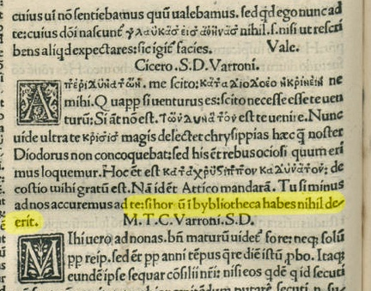

“Si hortum in bybliotheca habes, nihil deerit”
M. Tulii Ciceronis Epistolarum familiarium libri sexdecim. Venetiis [Venècia]: Simon Bevilaqua, 26 Juni 1495.
Biblioteca de Catalunya, Inc. 78-fol, f. 139v. (Liber nonus. Cicero. S.D. Varroni [4])

Slide 3
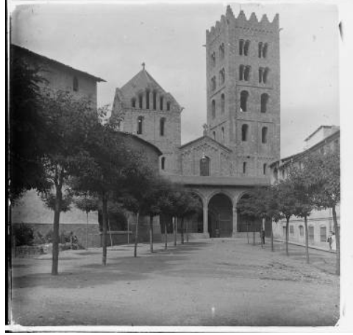
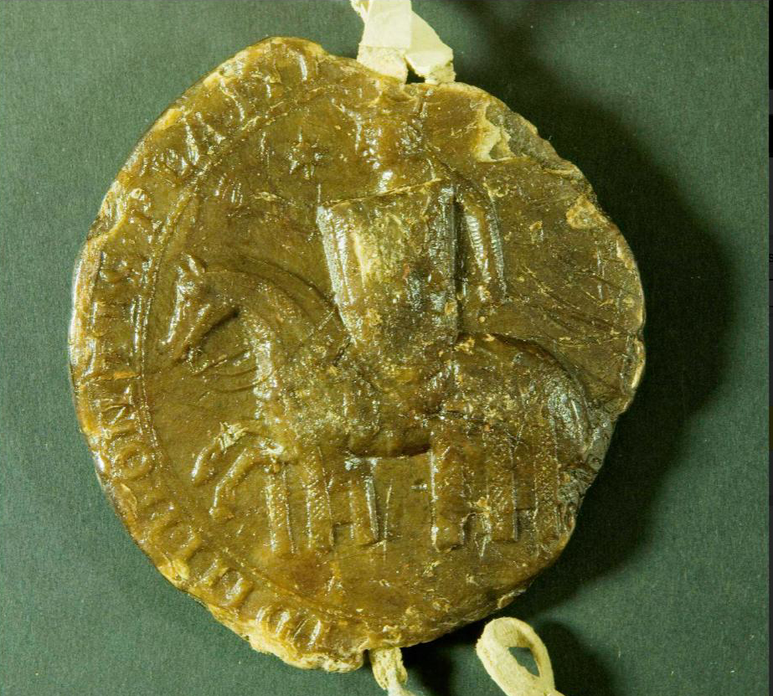
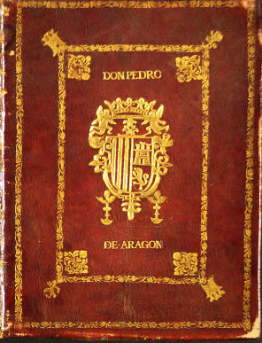

Orígenes del patrimonio bibliográfico en Cataluña
BC, Fons Salvany SaP_317_02
BC, Perg. 4457
Bc, ms. 4

Slide 4
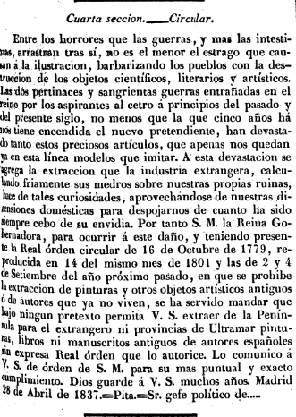
Debates sobre patrimonio histórico
Real orden de 28 de abril de 1837. Gaceta de Madrid, 1 de mayo de 1837, núm. 878.

Slide 5
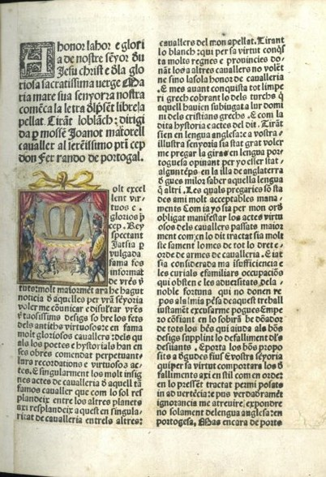
Debates sobre patrimonio histórico
Martorell, Joanot. Tirant lo Blanch. Barcelona: Pere Miquel i Diego de Gumiel, 1497.
New York, Hispanic Society of America.
Disponible en https://www.cervantesvirtual.com/obra/tirant-lo-blanch-hispanic-society-of-america--1/
Imagen cedida por Hispanic Society of America

Slide 6
Protección del patrimonio cultural
S. XVIII-XIX, evitar el expolio
S. XX, Protección del patrimonio
1985, ámbito estatal
1993, ámbito Cataluña
1954, Convenio de La Haya
1992, Unión Europea

Slide 7
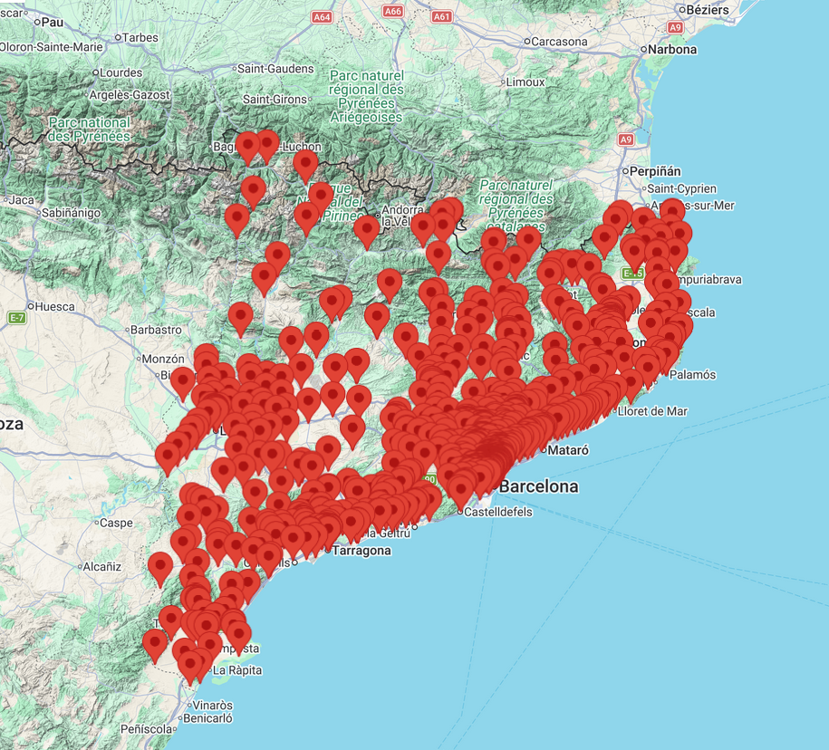
Mapa buscador de bibliotecas en Cataluña
(902 equipamientos de distinta tipología)
Fuente: Servei de Biblioteques de la Generalitat de Catalunya

Slide 8
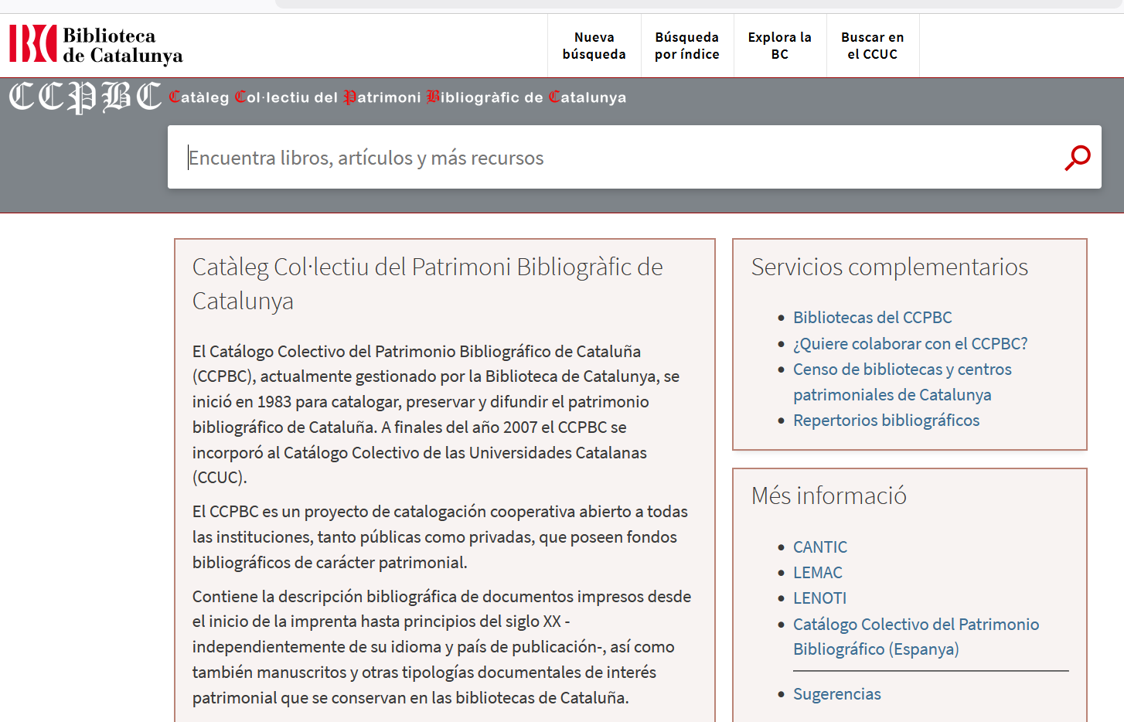
El Catàleg Col·lectiu del Patrimoni Bibliogràfic de Catalunya
390 entradas
Inicio
https://csuc-network.primo.exlibrisgroup.com/discovery/search?vid=34CSUC_NETWORK:CCPBC_UNION&lang=ca

Slide 9
El patrimonio bibliográfico en Catalunya
Lugares de producción principales: Cataluña, resto de España, Francia, Italia, Alemania
Lenguas predominantes: Español, latín, francés, catalán, italiano

Slide 10
El patrimonio bibliográfico en Cataluña

Slide 11
El Catàleg
Col·lectiu del Patrimoni Bibliogràfic de Catalunya
Subvenciones para catalogación y digitalización
Datos de catalogación 2022-2025:
40 subvenciones catalogación de monografías impresas
Proyectos iniciales 28.282 registros bibliográficos o de ejemplar
Presupuesto inicial 370.260€.

Slide 12
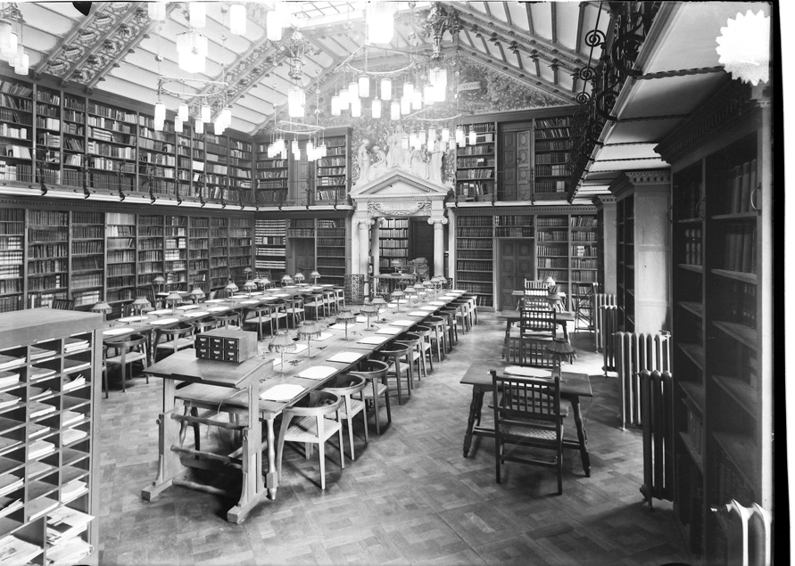
1907,
Institut d’Estudis Catalans
1908, Biblioteca del bibliófilo Marià Aguiló
1908, colección de Jacint Verdaguer
1914, apertura al público
La Biblioteca de Catalunya
Fuente: Biblioteca de Catalunya. Archivo histórico

Slide 13
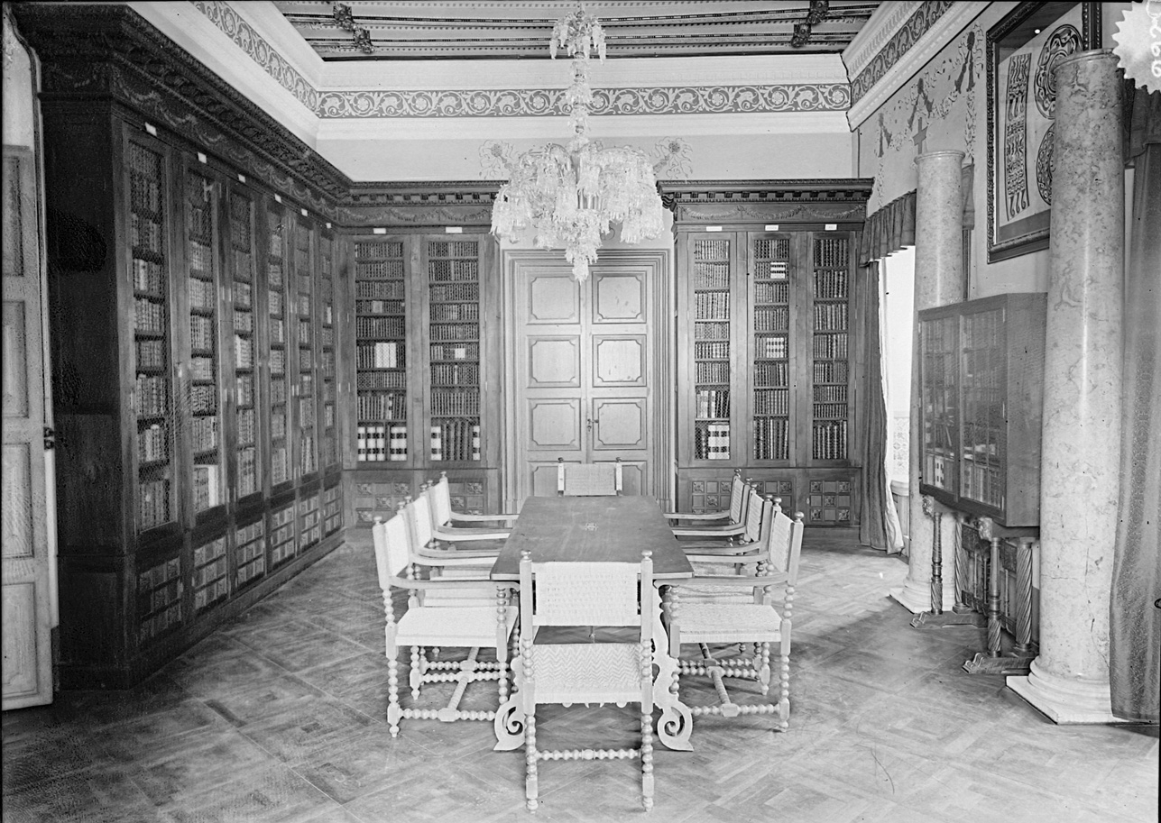
1910
1915
1948
Donaciones Isidre Bonsoms
La Biblioteca de Catalunya
Sala Azul, Palacio de la Generalitat. inicialmente albergó la Biblioteca Aguiló, en 1915 acogió la colección Cervantina
Fuente: Biblioteca de Catalunya. Archivo histórico.

Slide 14
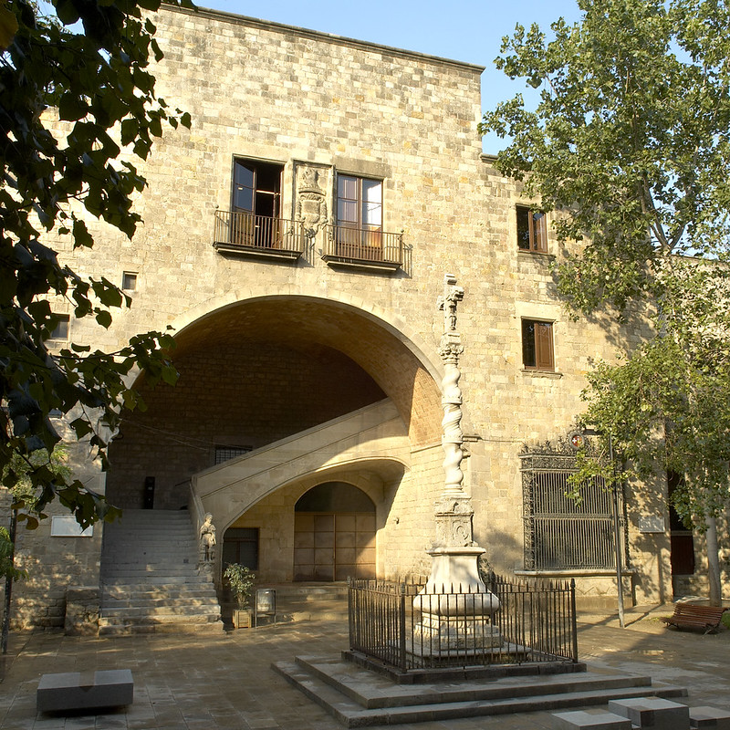
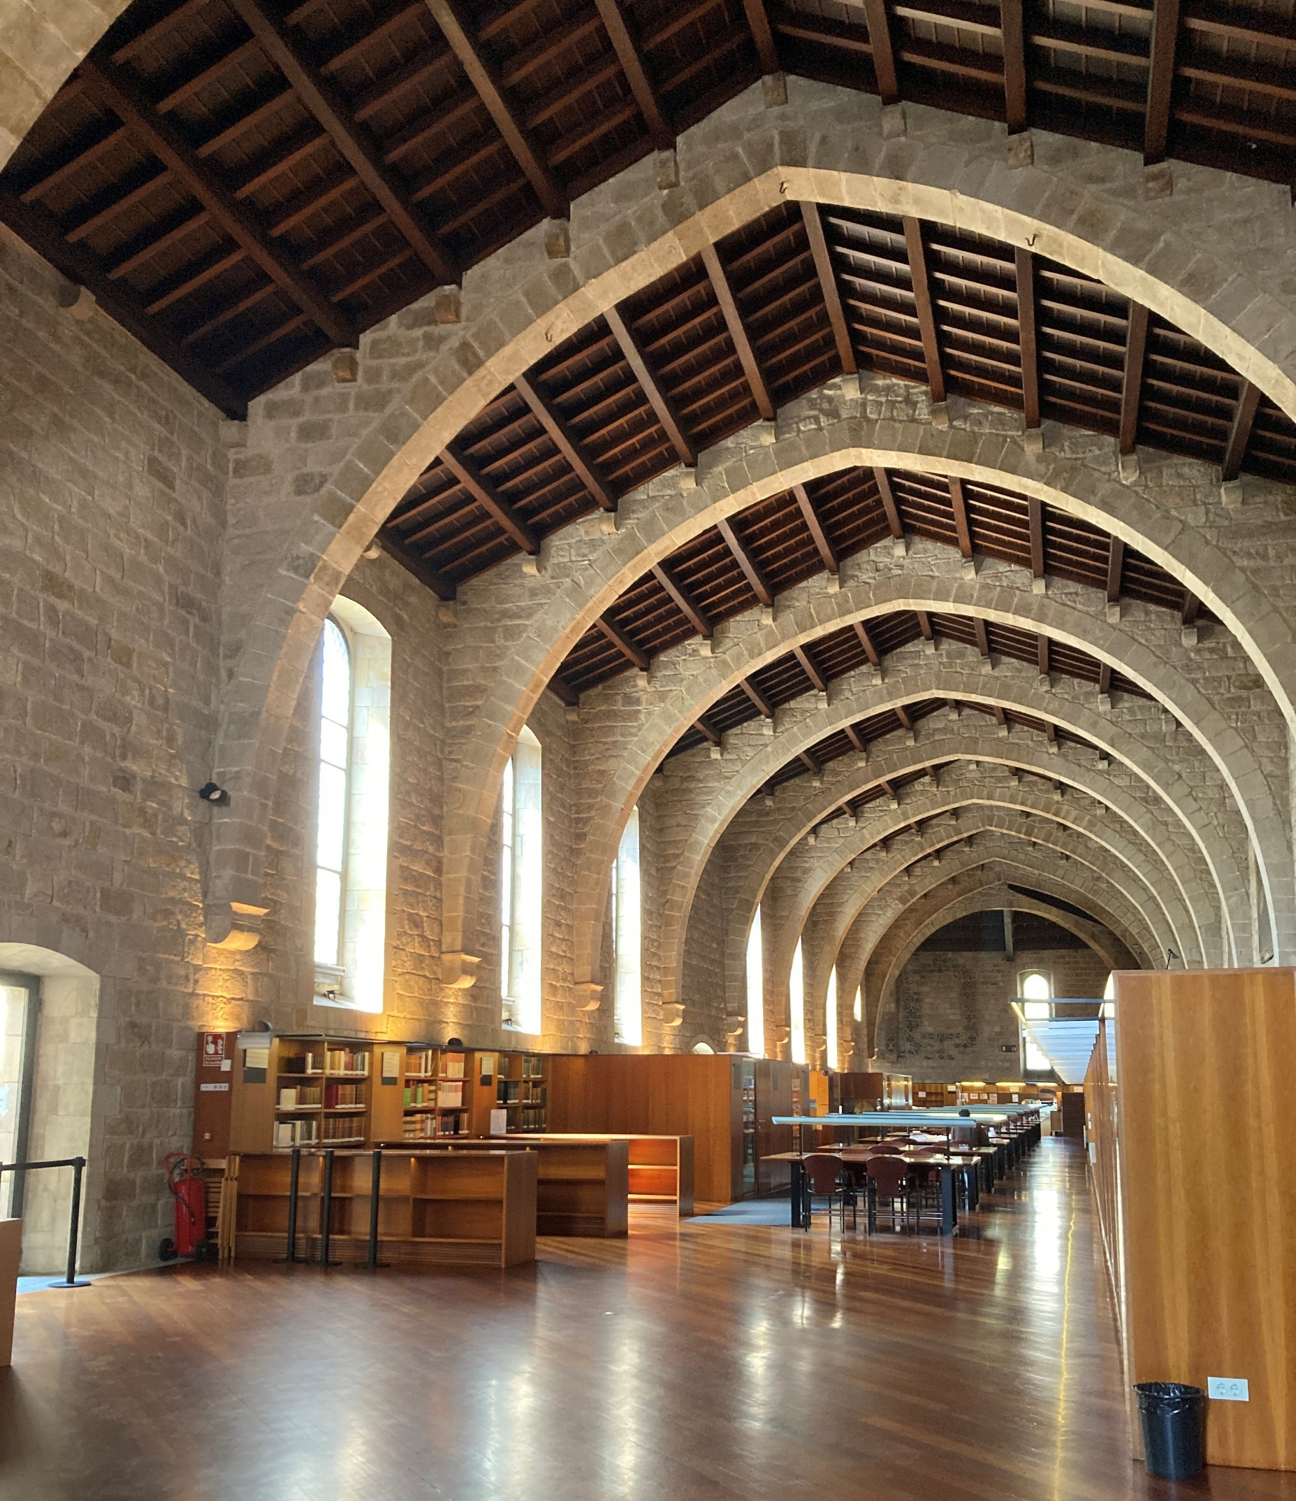
Foto: Biblioteca de Catalunya

Slide 15
Algunos datos generales
Concepto
Presupuesto actual (prorrogado 2023) | 11.684.706,36€
Empleados públicos | 164
Volumen de la colección | + de 5 millones de documentos
Volumen colección digital preservada | 194,68 TB
Metros lineales de estantería | 68.493 ml

Slide 16
Misión
Recoger, preservar y difundir el patrimonio bibliográfico de Cataluña y el relacionado con el ámbito linguístico catalán
Mantener la condición de centro de consulta universal
La BC máxima competencia en el patrimonio bibliográfico catalán
Ley 4/1993 de 18 de marzo del Sistema Bibliotecario de Cataluña

Slide 17
Estrategia 2023-2027
Espacio cultural de aprendizaje e investigación
Incremento y custodia del patrimonio
Digitalización, acceso y descubrimiento
https://www.bnc.cat/Coneix-nos/Qualitat-i-estrategia/Pla-estrategic

Slide 18
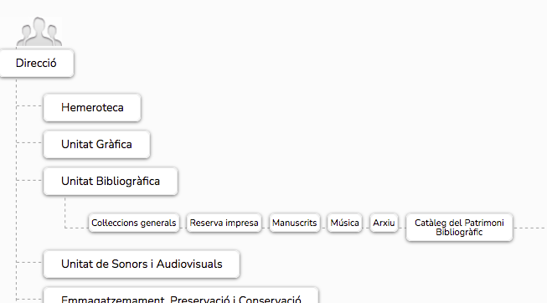
Organigrama BC –
Unidad Bibliográfica
Fuente: https://www.bnc.cat/Coneix-nos/Directori-i-organigrama

Slide 19
Unidad Bibliográfica
Total registros bibliográficos y fondos | ca. 1.350.000
Archivo histórico | ca. 30.000 unidades / 51 fondos documentales
Sección de Manuscritos | ca. 10.000 manuscritos/fondos registrados. ca. 400 fondos personales/editoriales
Sección de Música | ca. 50.000 RB en catálogo 202 fondos personales/musicales
Sección de Reserva Impresa y Colecciones Especiales | 29 col·lecciones, ca. 75.000 RB
Sección de Colecciones Generales | ca. 1.185.974 RB

Slide 20
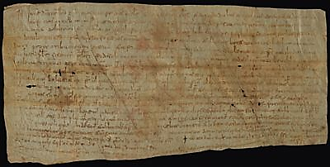
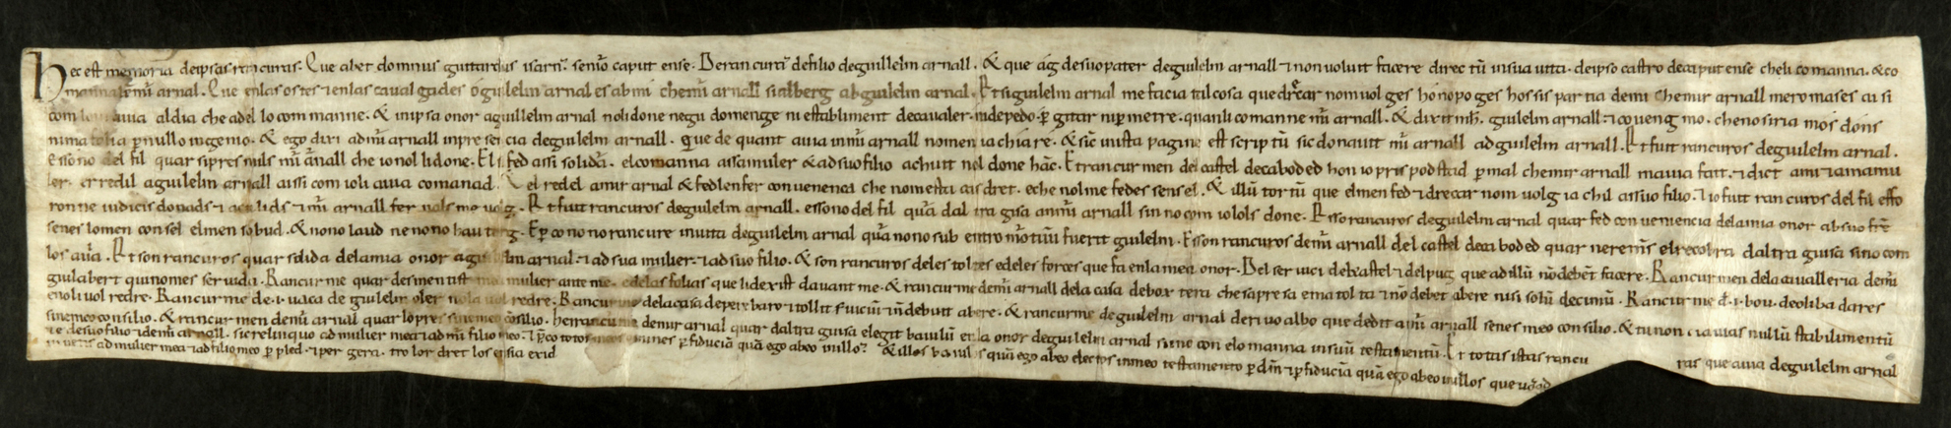
Algunos tesoros bibliográficos
Documento más antiguo. Donación, 840, gener 1. Reg. 3094
Greuges de Guitart Isarn de Caboet. [1080-1095]. Reg. 1910 Primeros fragmentos en catalán.

Slide 21
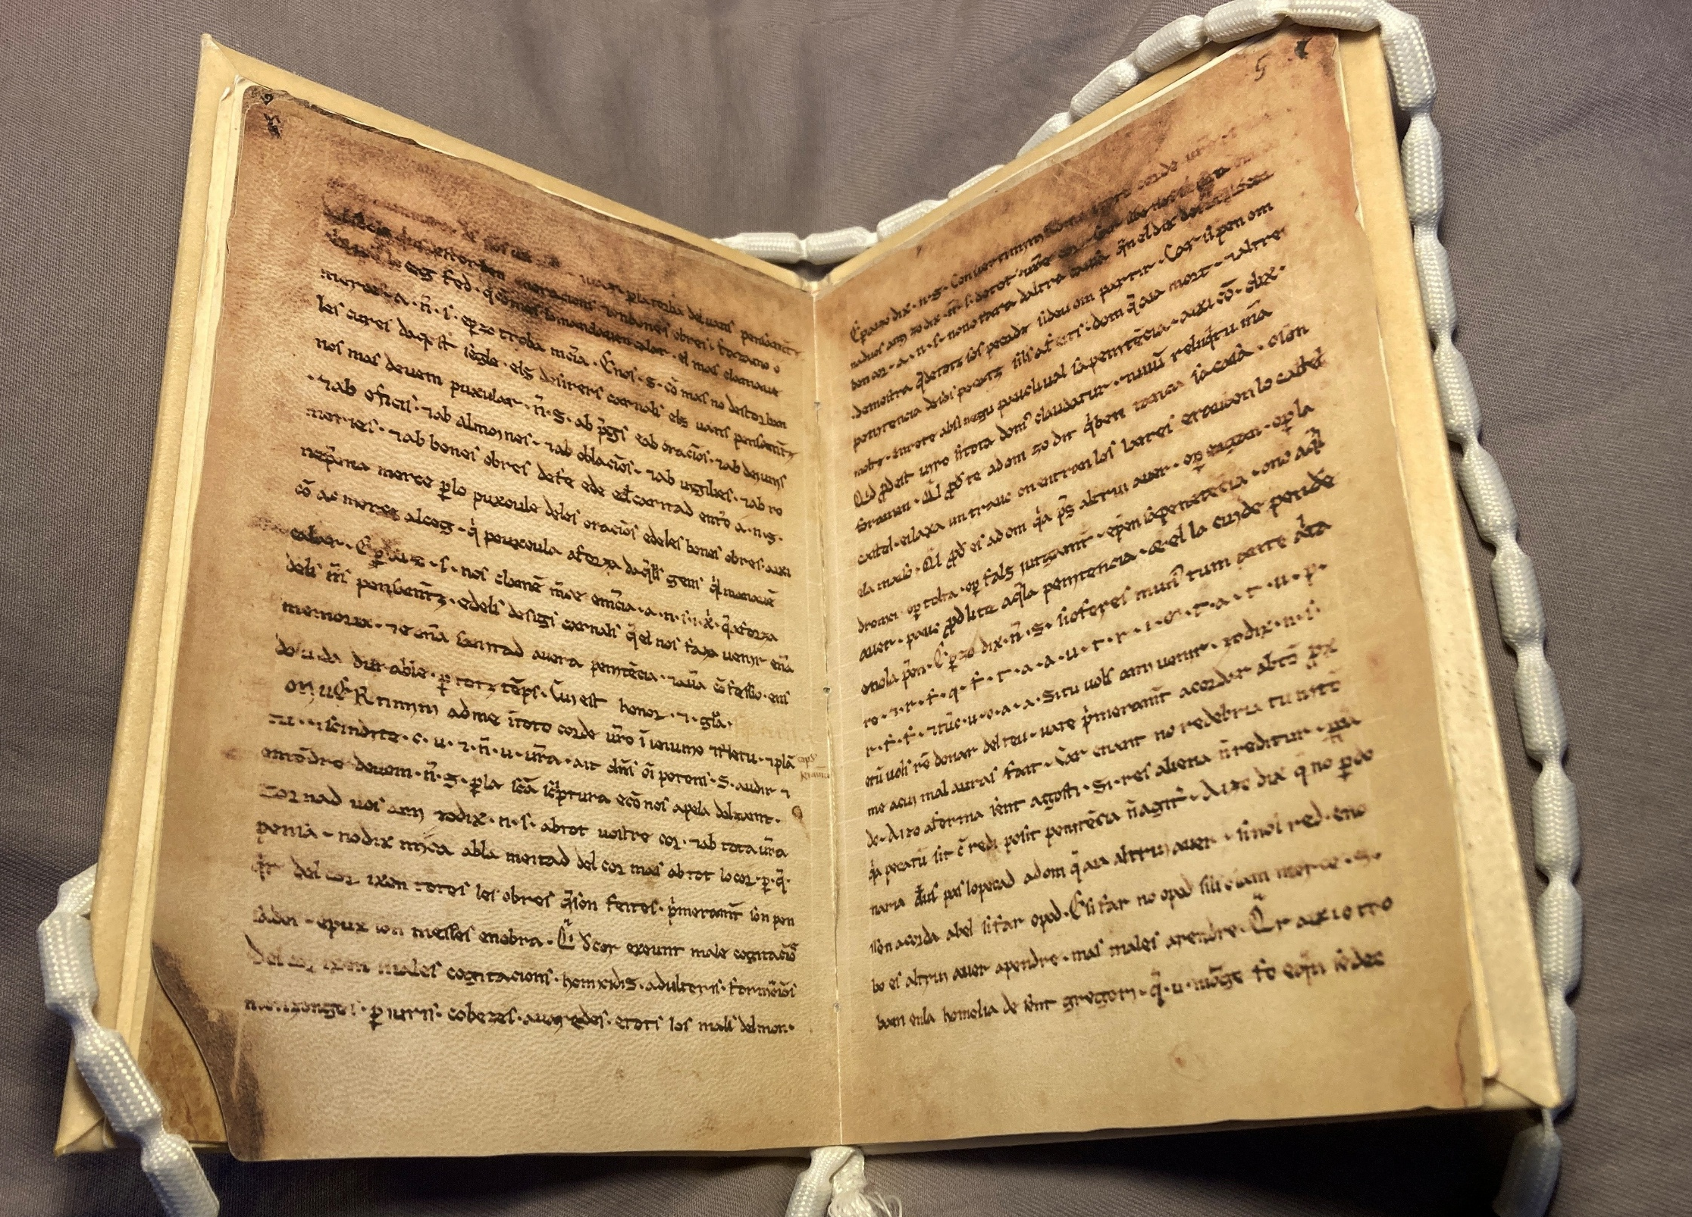
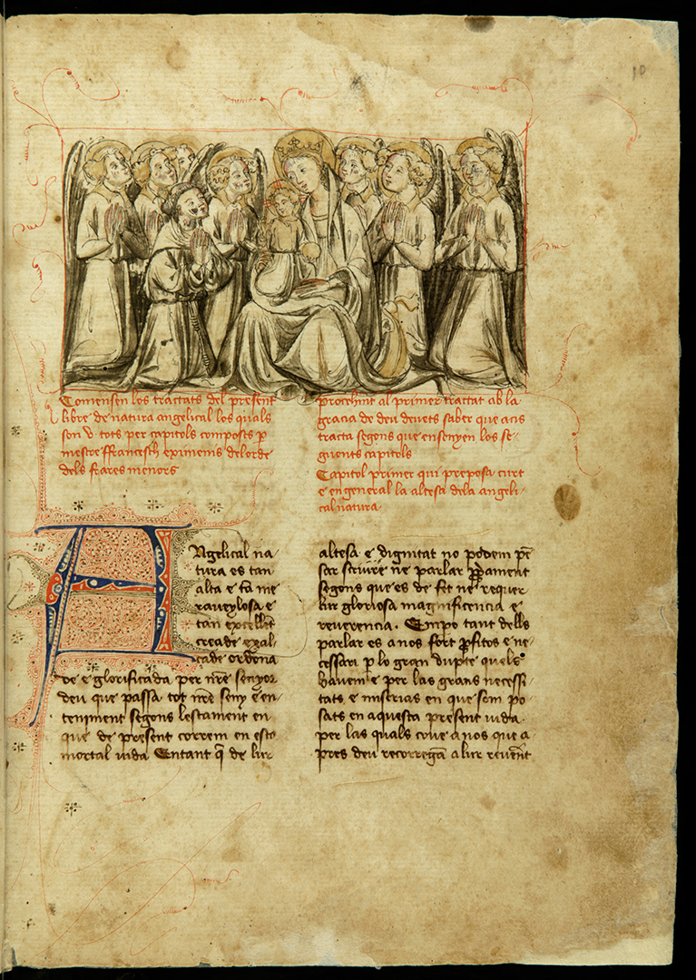
Algunos tesoros bibliográficos
Francesc Eiximenis.
Llibre dels àngels.
1418.
Ms. 342
Homilies d’Organyà. S. XIII. Ms. 289

Slide 22
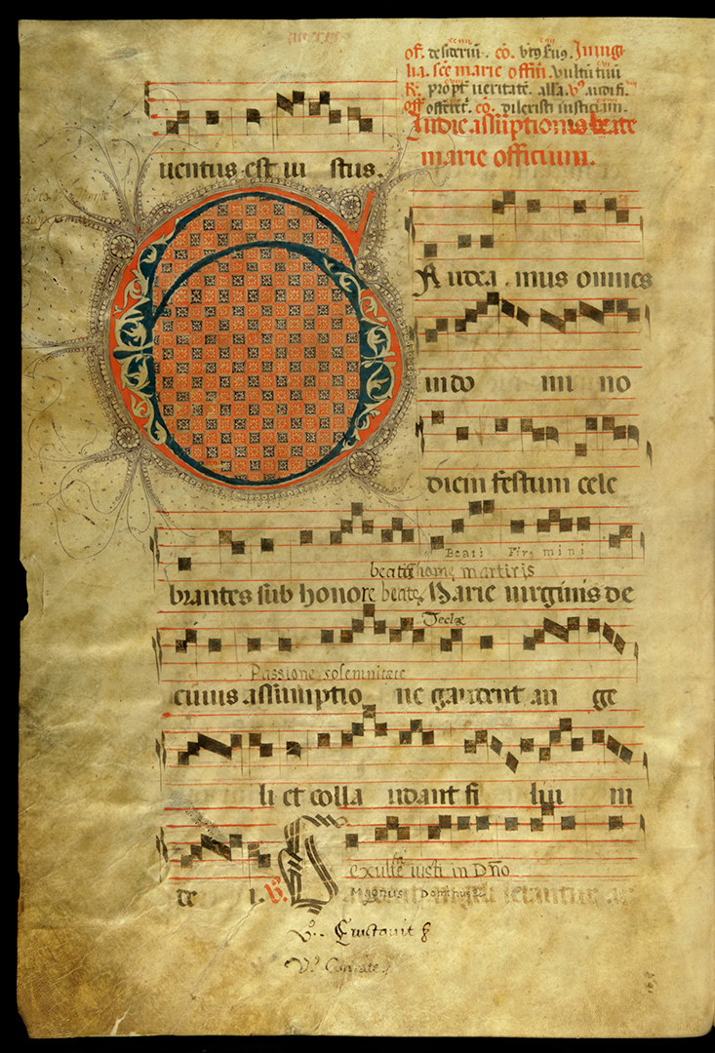
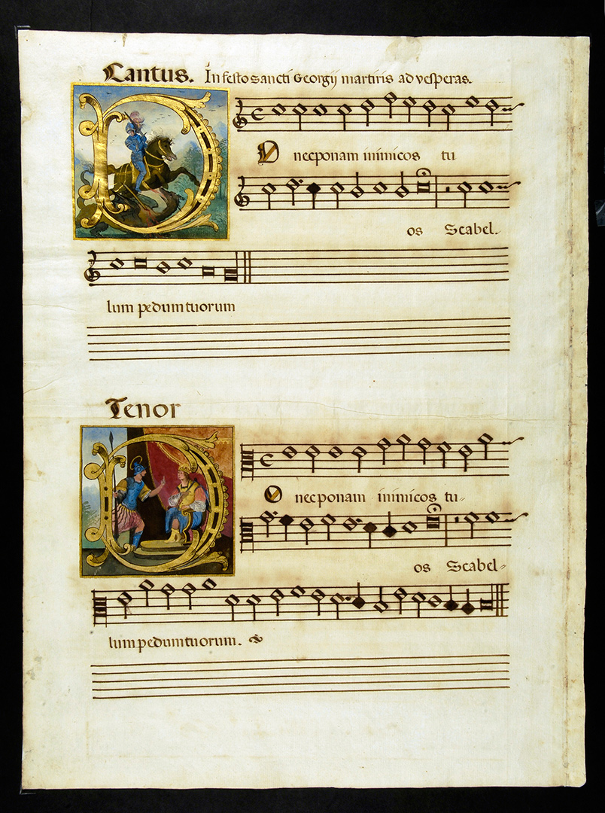
Algunos tesoros bibliográficos
Pujol, Joan Pau. In festo Sancti Georgii martyris : Ab vesperas. [entre 1623 i 1626]. M 788 GFol
Gradual, inicios s. XVI. M 785

Slide 23
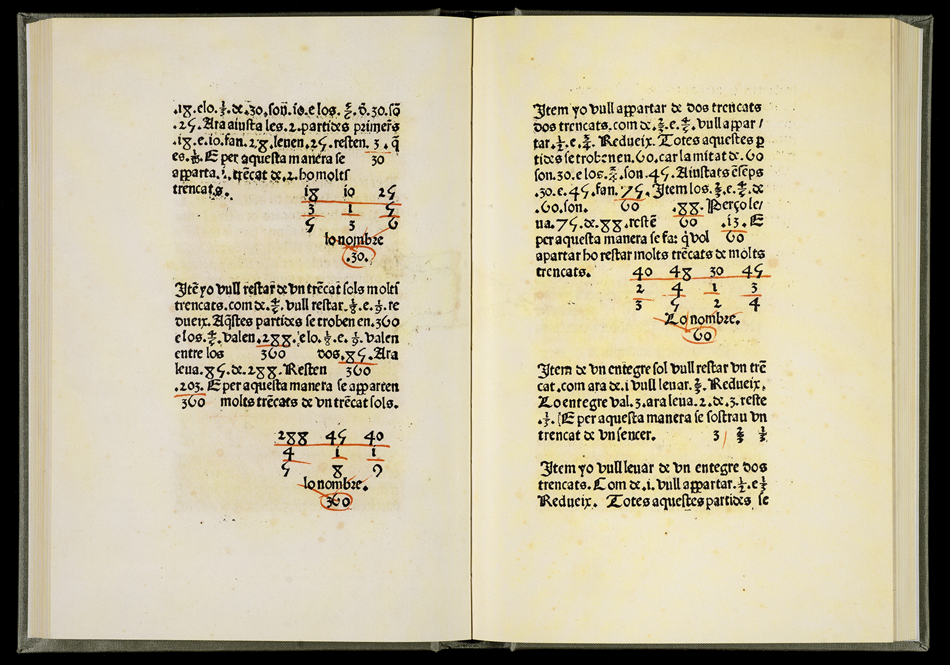
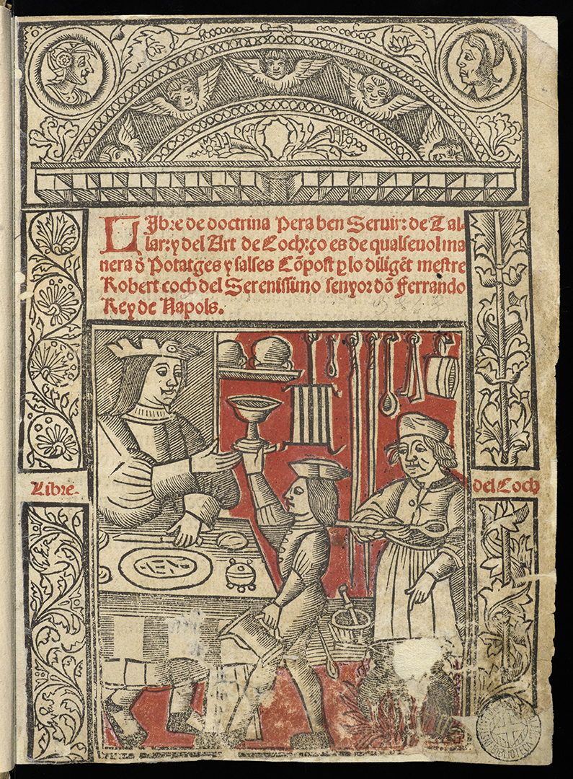

Algunos tesoros bibliográficos
Santcliment, Francesc. Suma de la art de arismetica, 1482. 9-V-20
Robert, de Nola. Libre de doctrina pera ben seruir, de tallar y del art de coch. 1520. 11-VI-14
Martorell, Joanot. Tirant lo Blanc. 1511. Bon. 9-III-1

Slide 24
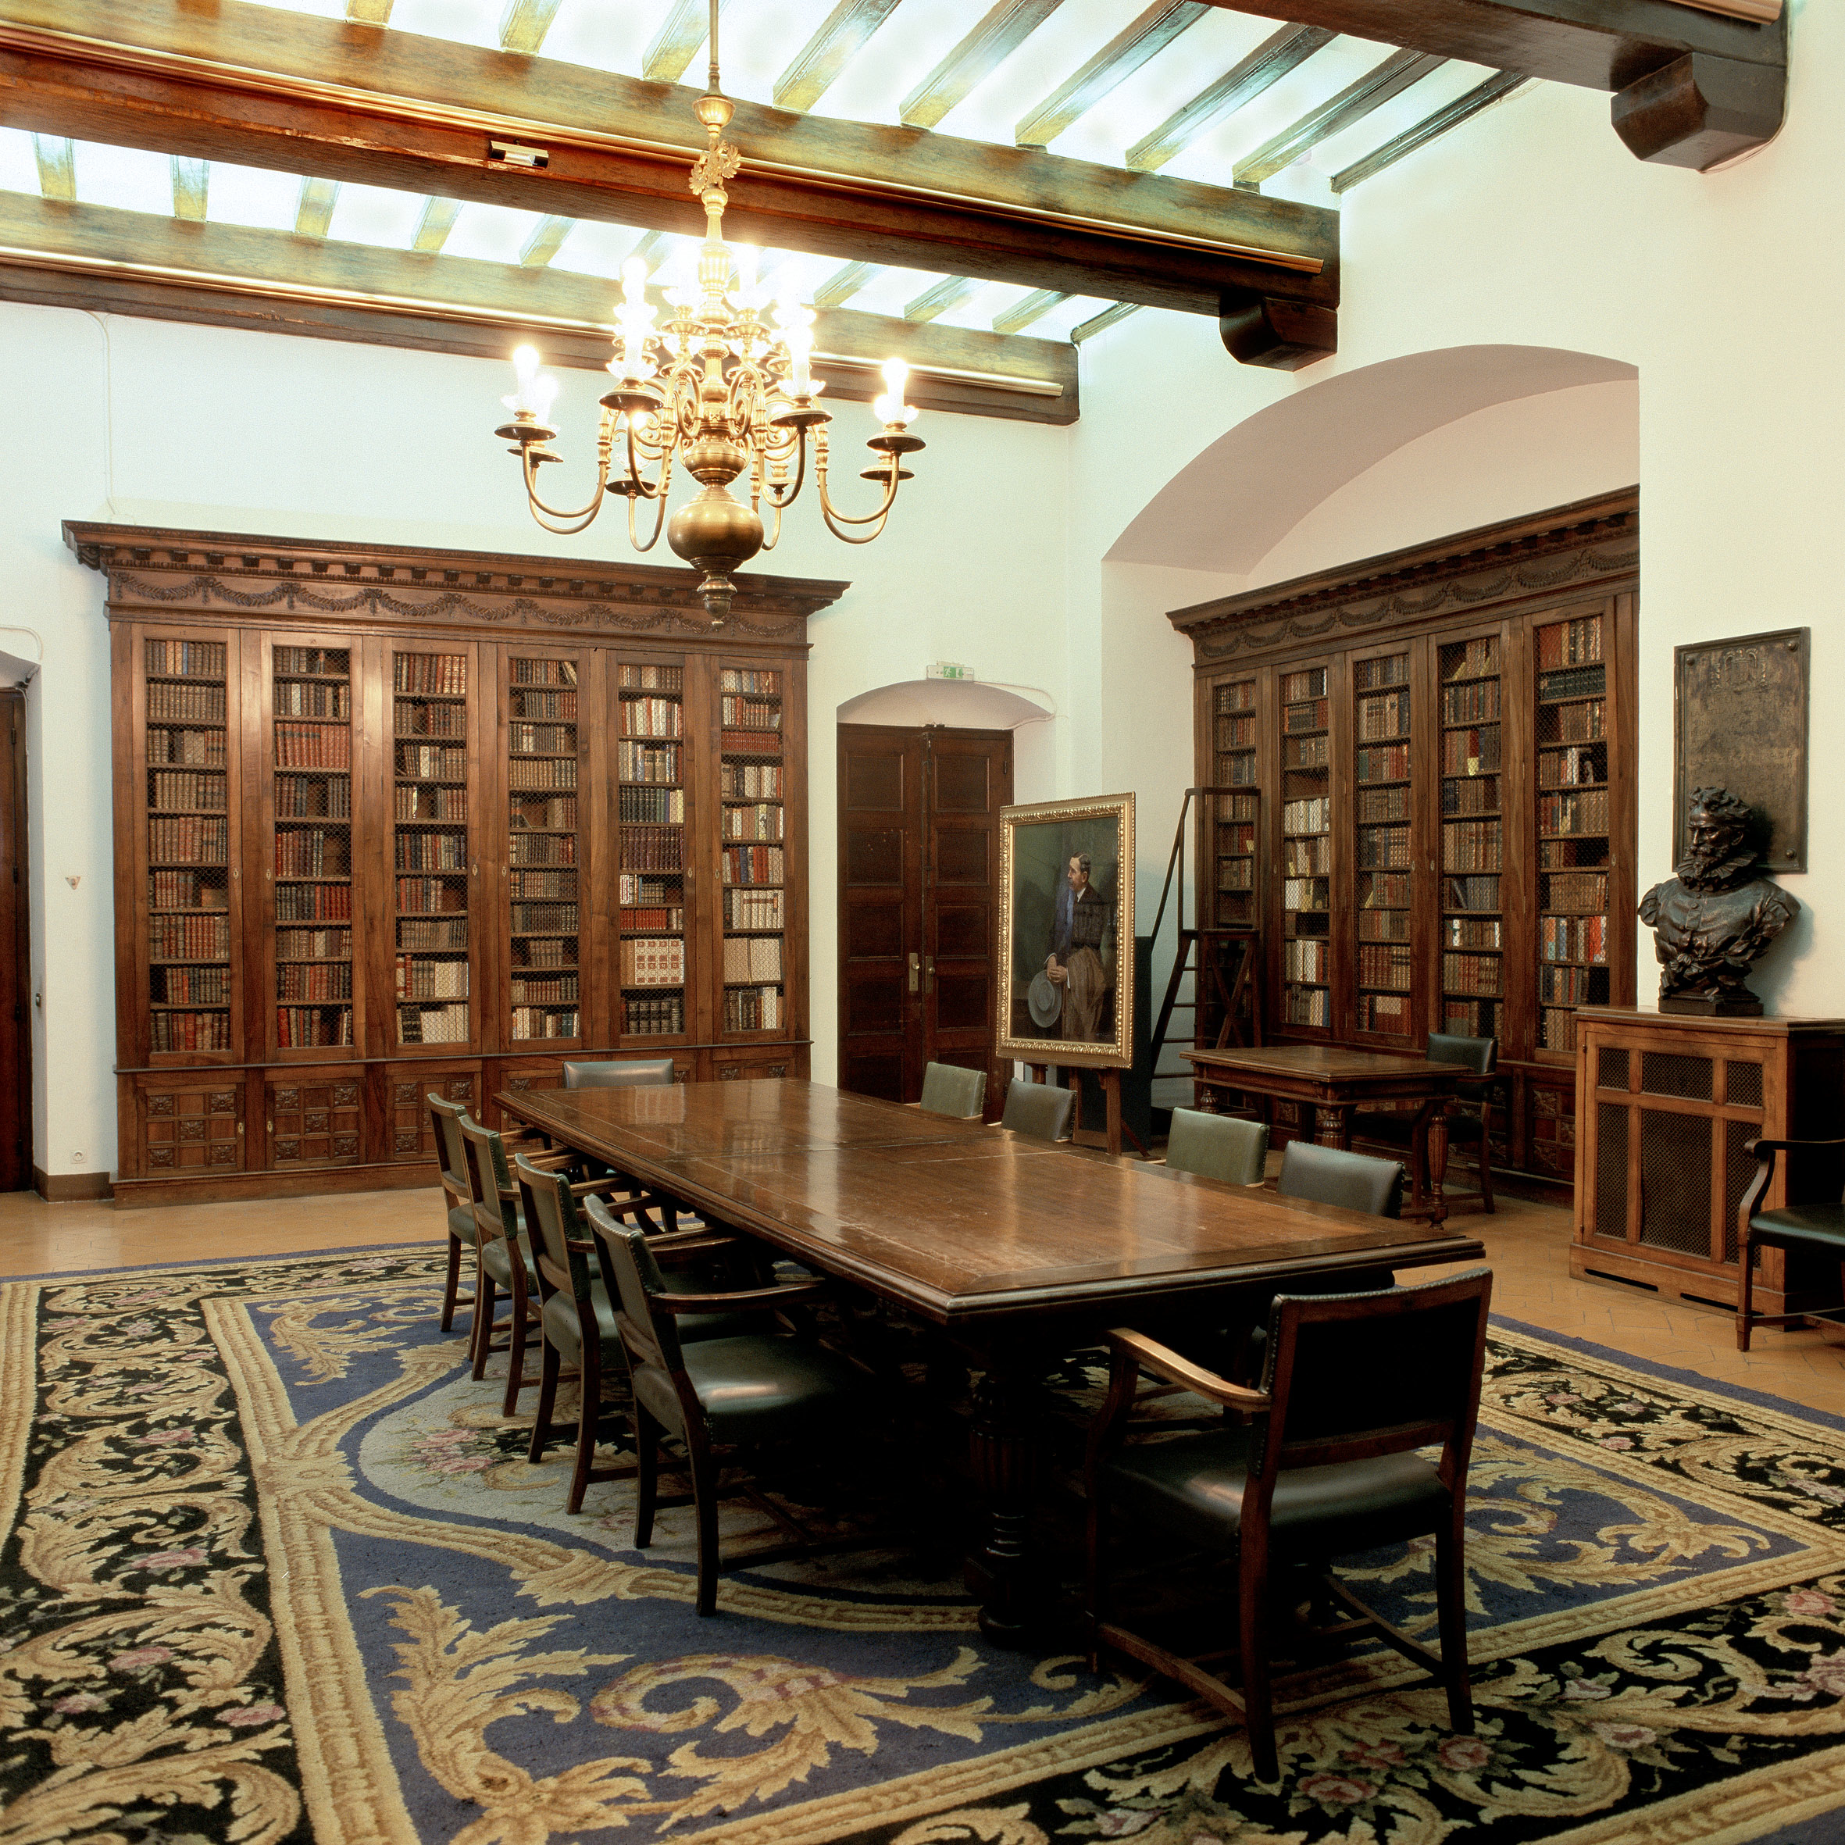
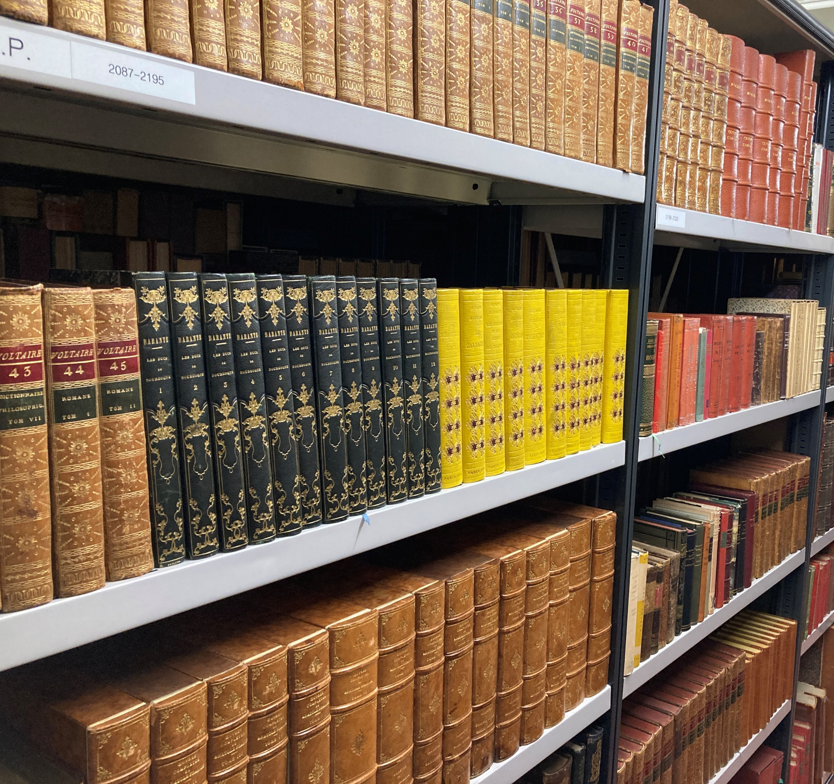
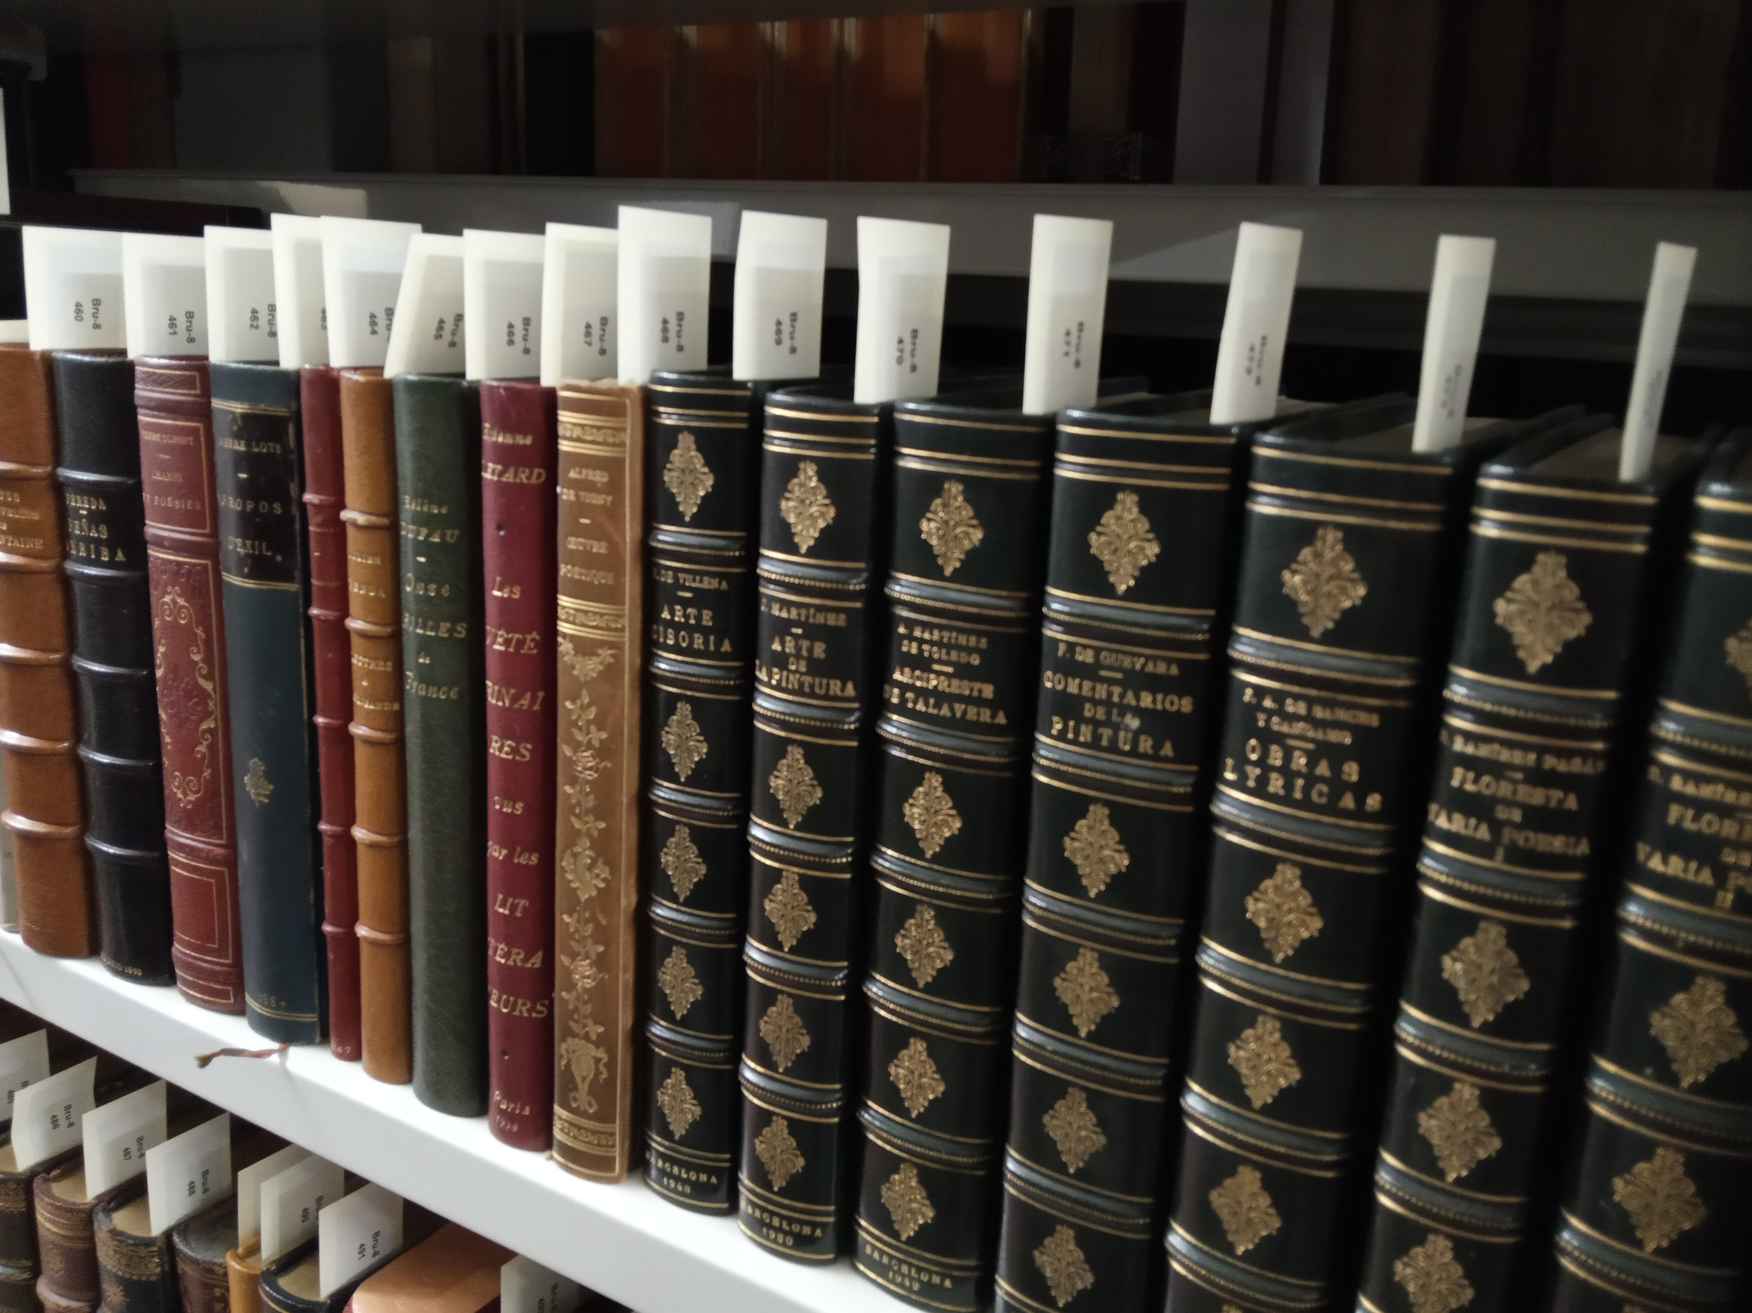
Colección Pedro Pons
Sala Cervantina
Biblioteca Brugalla

Slide 25
Incremento y custodia del patrimonio
Unidad Bibliográfica:
Depósito legal
  unos 25.000 ejemplares textuales tangibles anuales
  electrónico (700 ítems)
Donaciones
Compras
Canje institucional
Cesión en comodato
Herencias o Legados testamentarios
Dación en pago

Slide 26
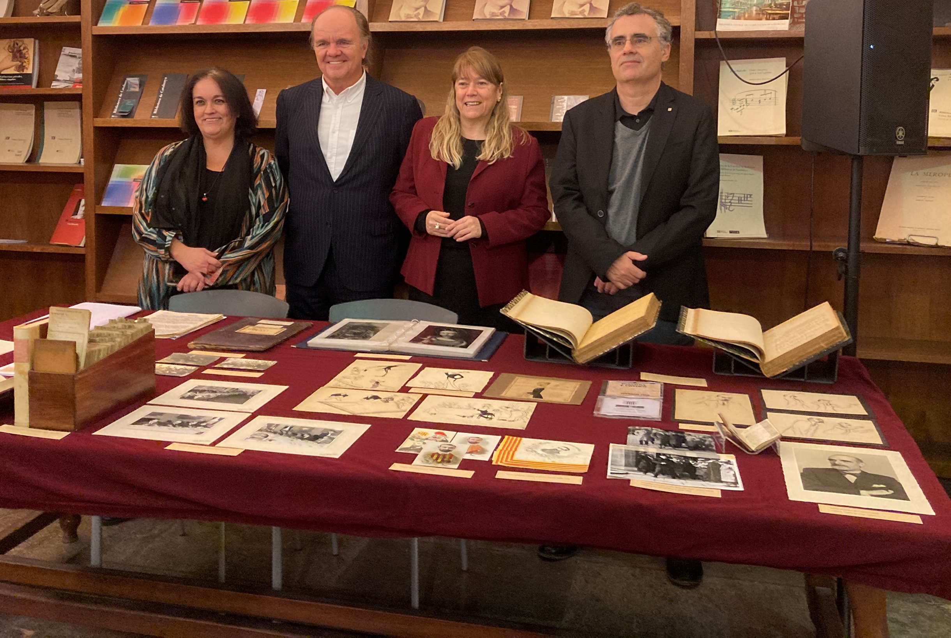
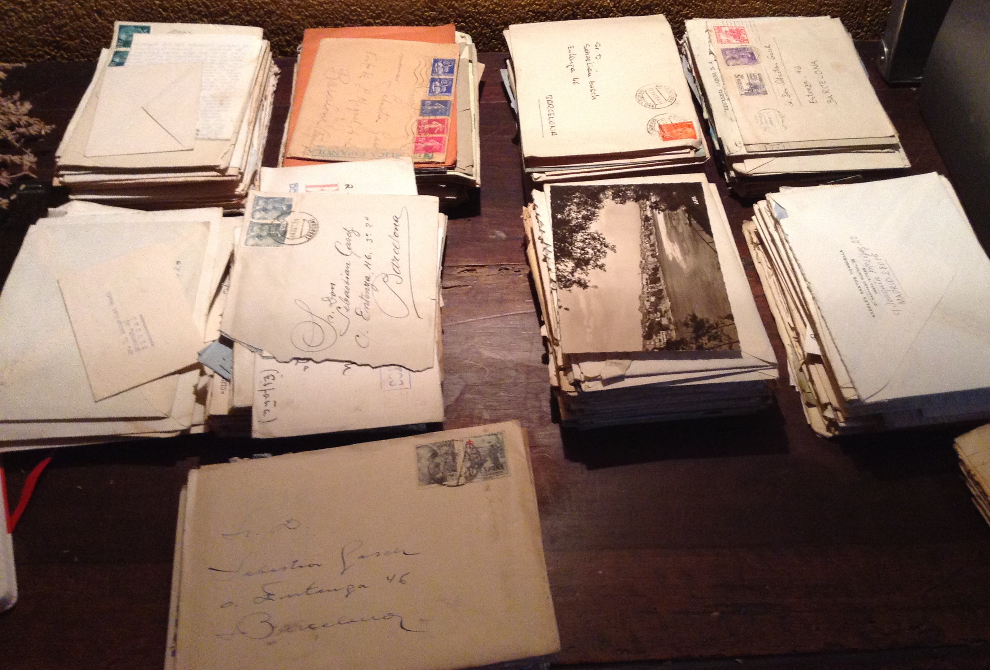
Donaciones
Fundació Institut Cambó, 2024 Sebastià Gasch, 2017 Editorial Barcino, 2019

Slide 27
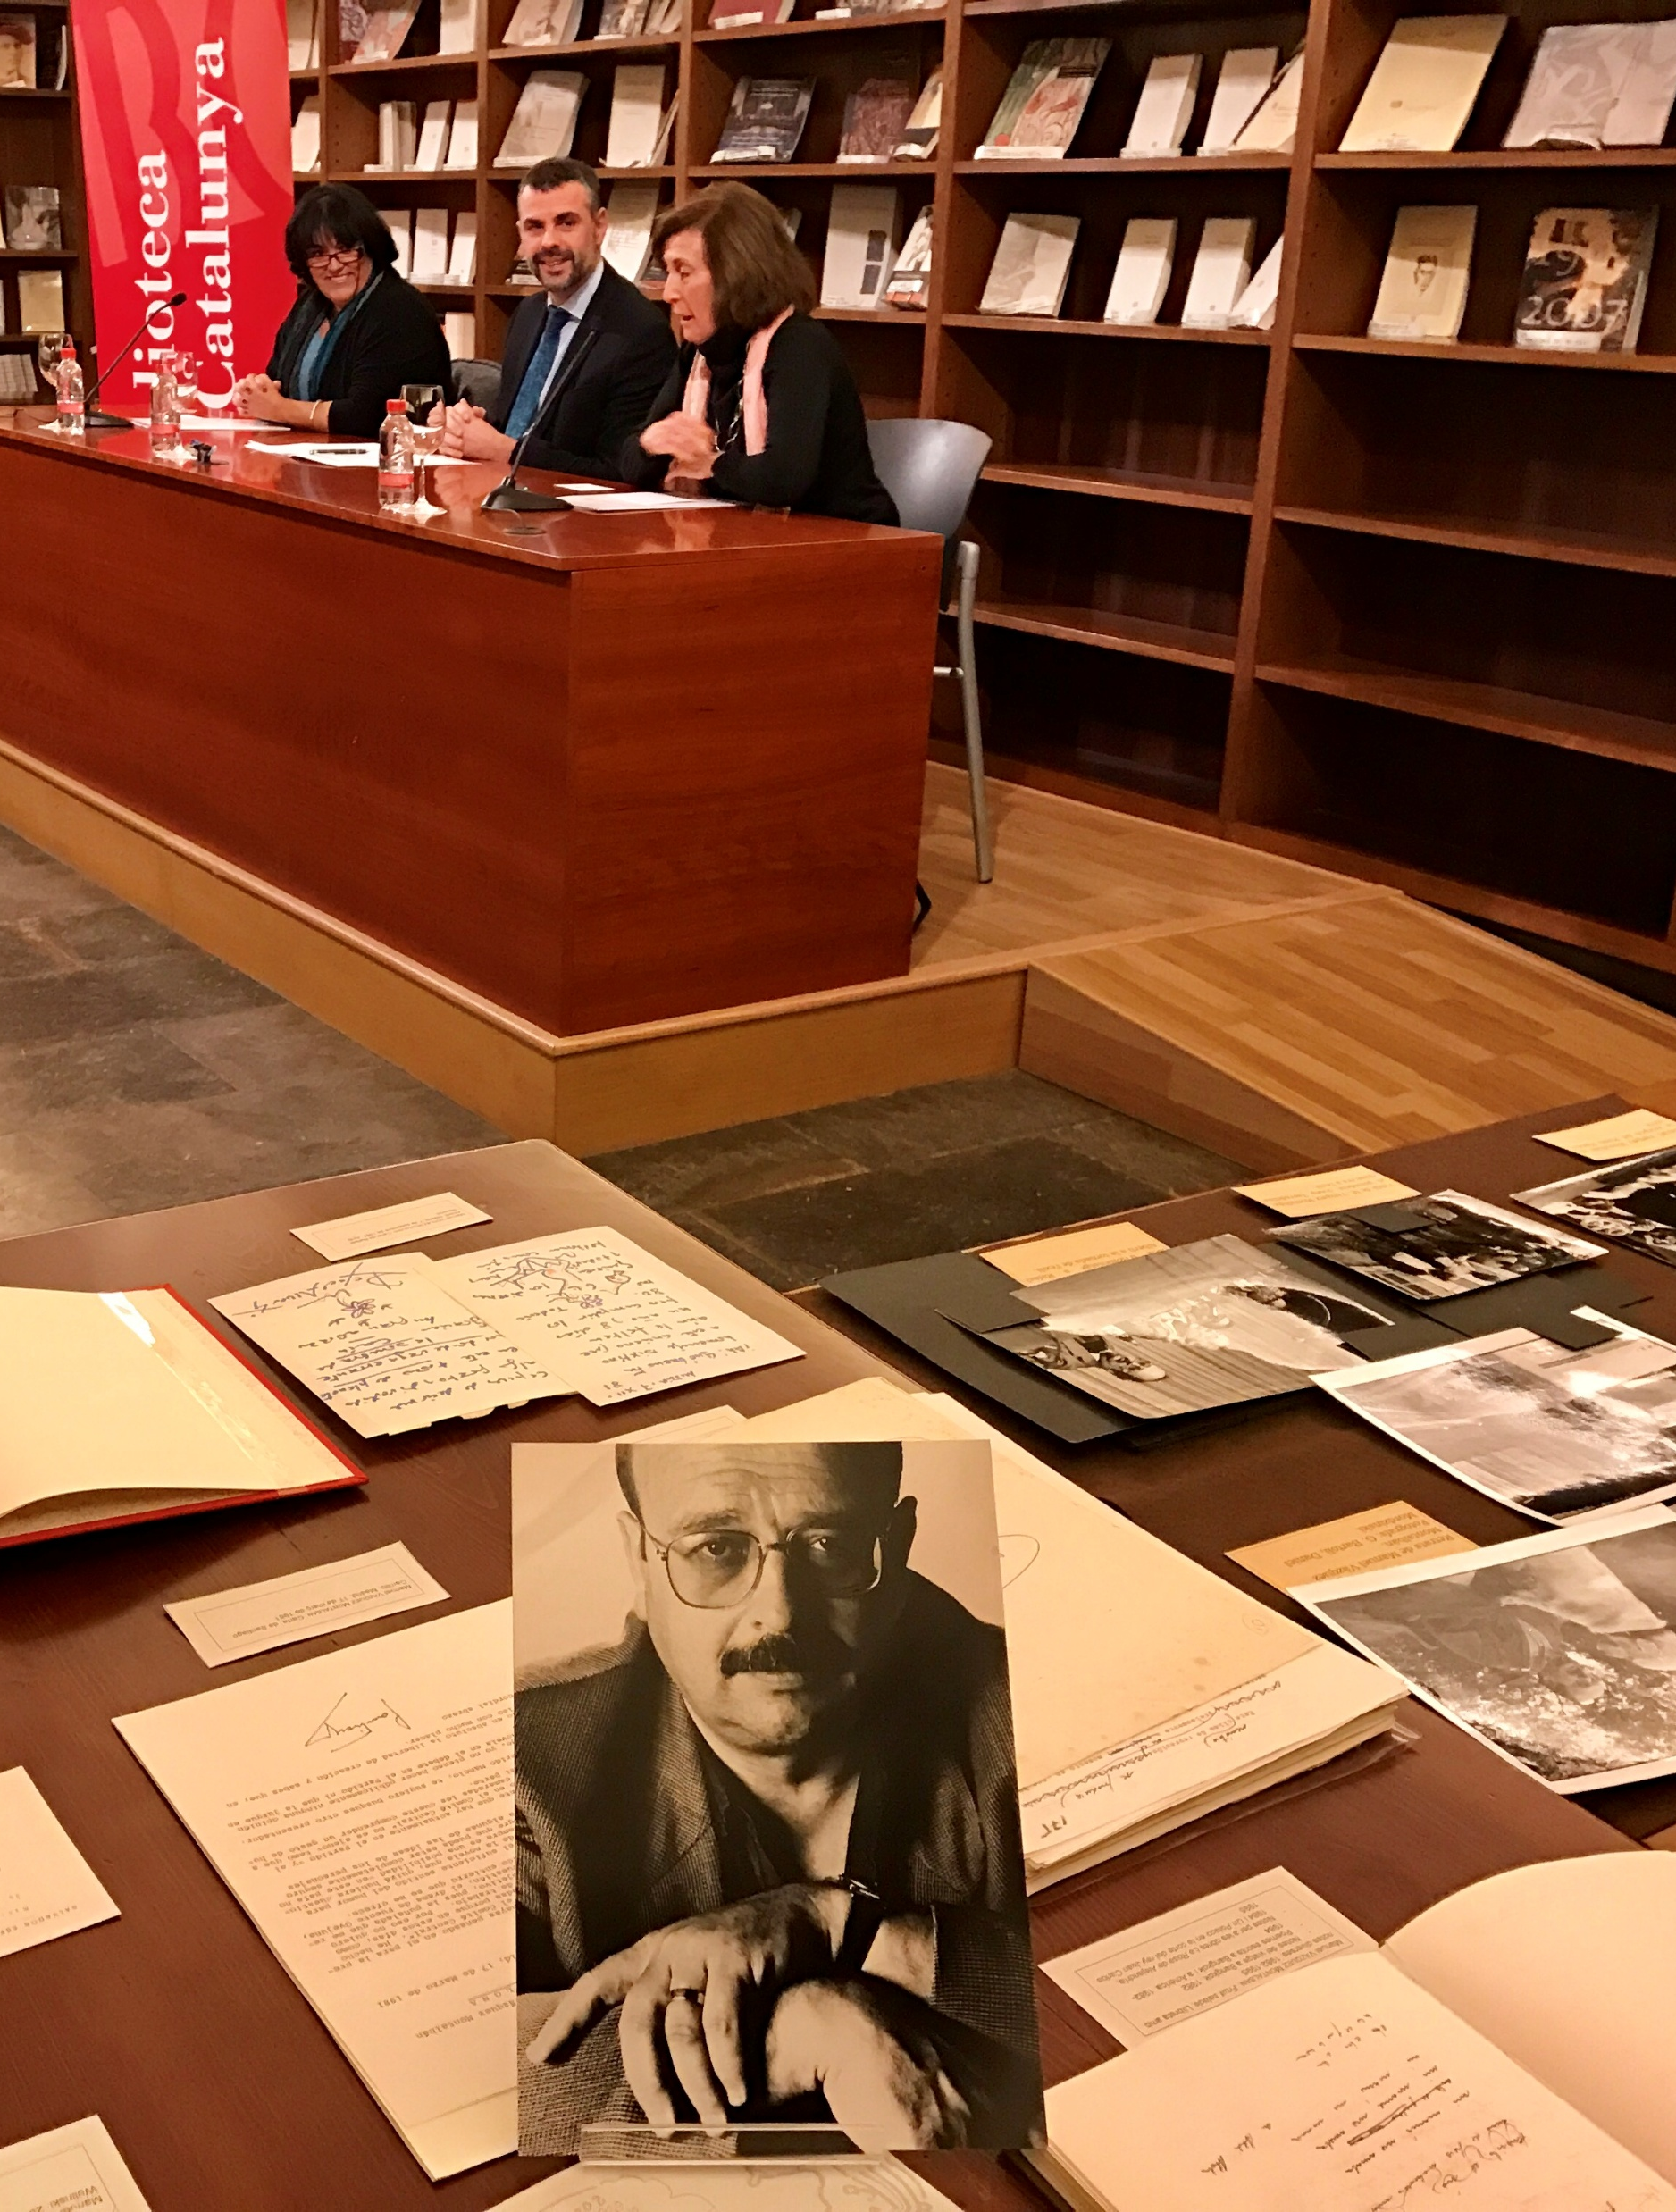
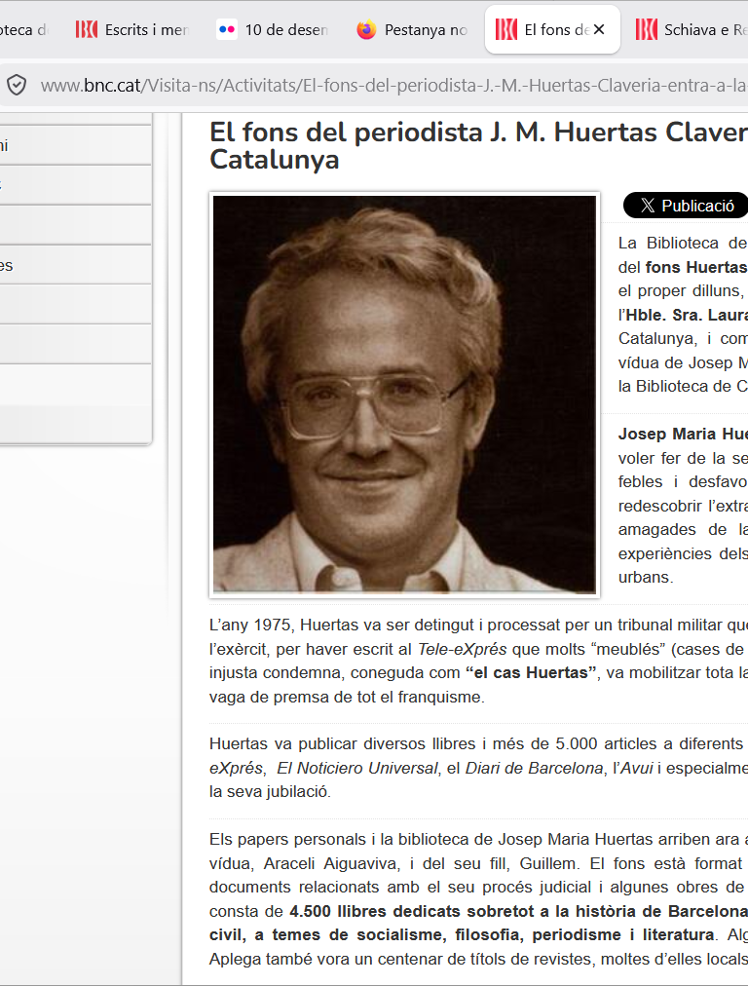
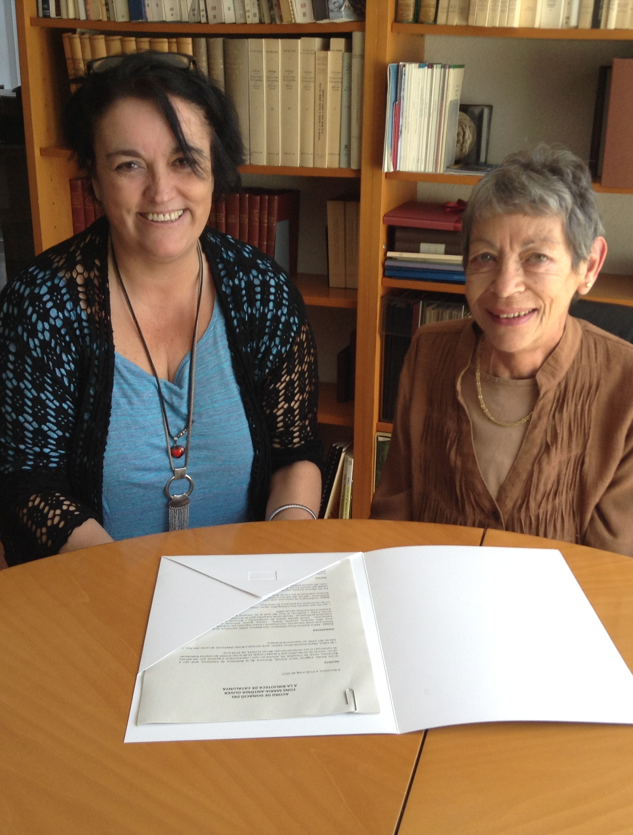
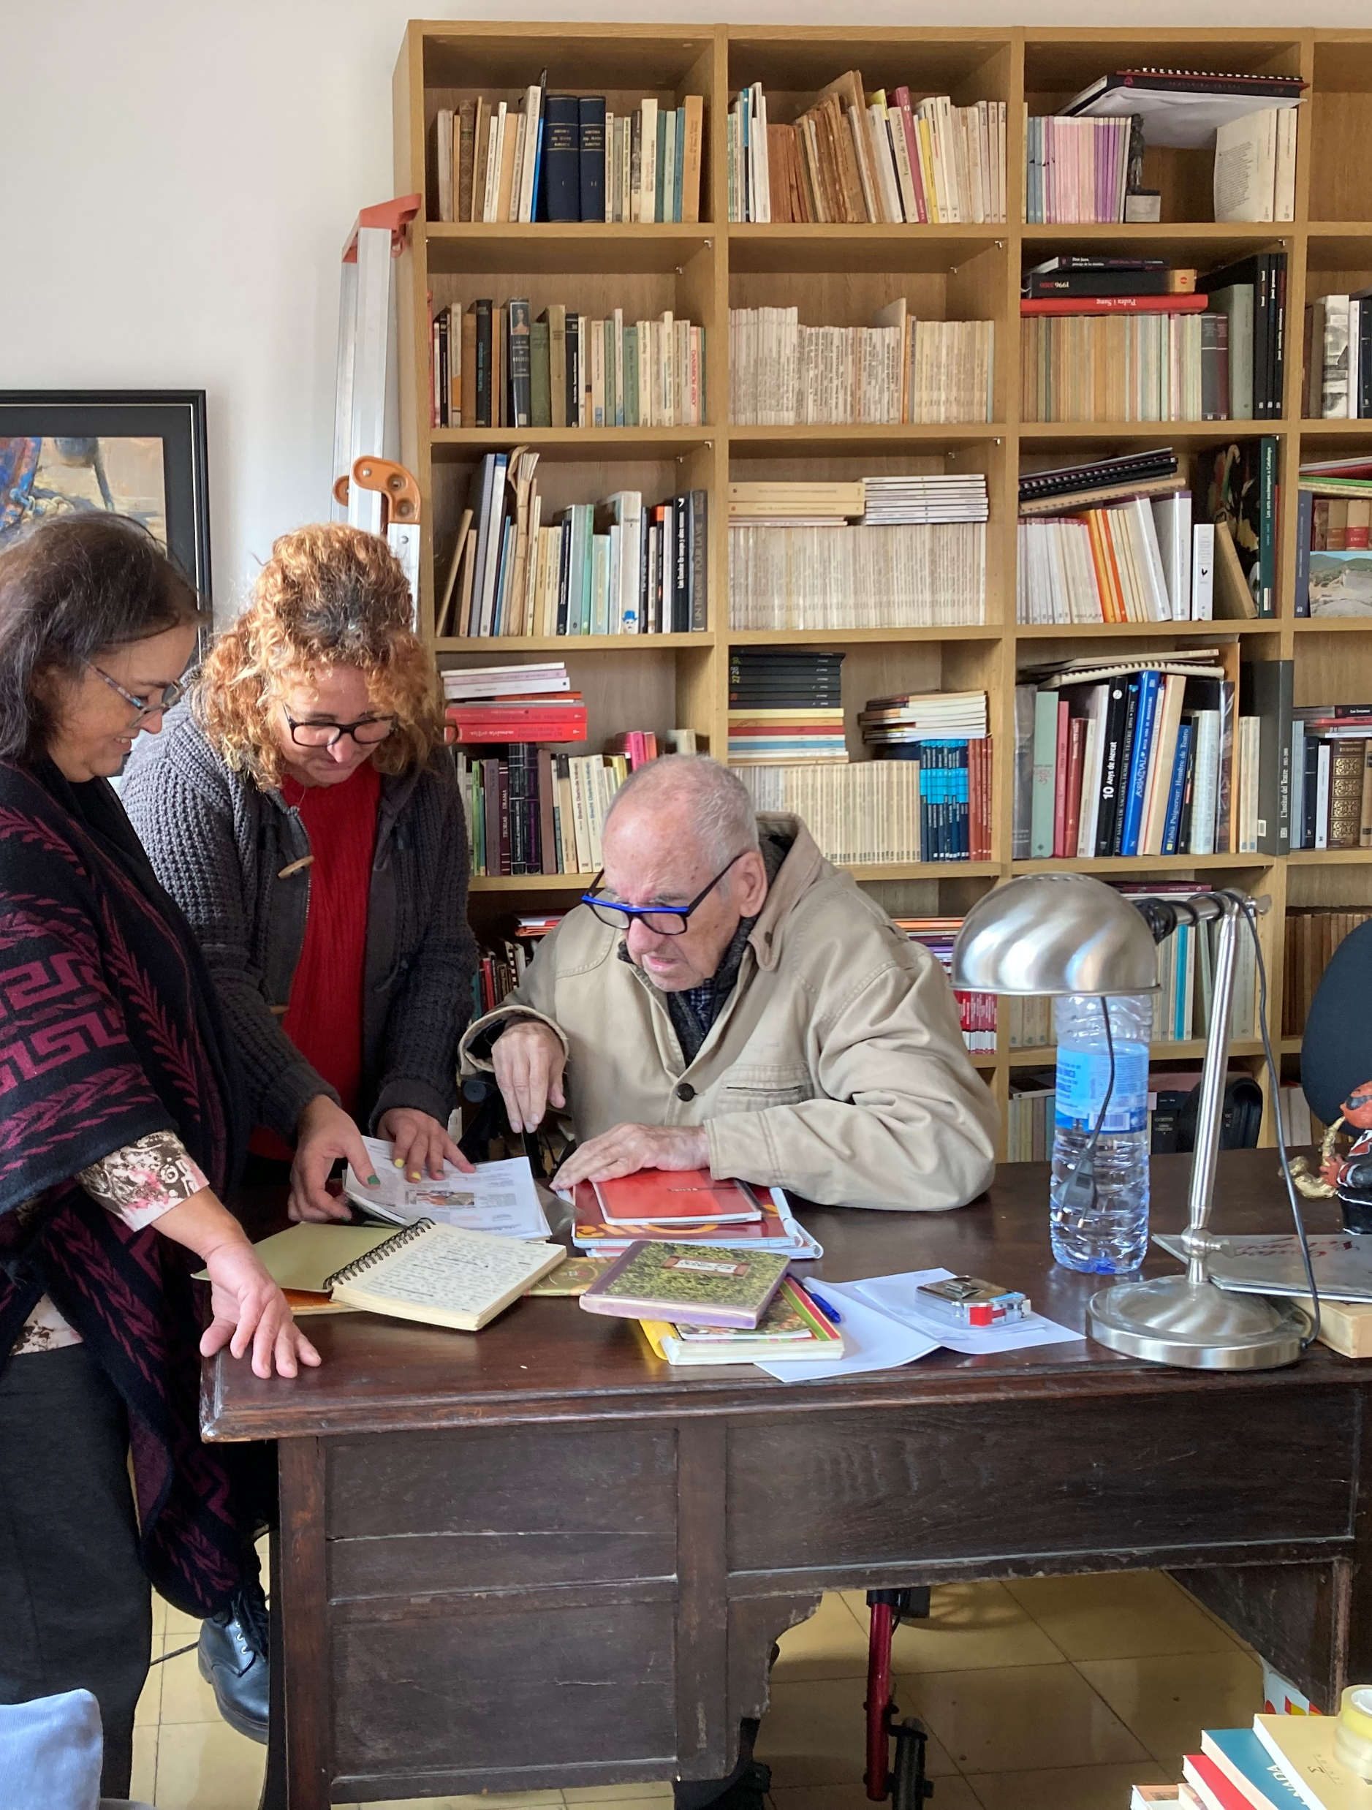
Donaciones
M. Vázquez-Montalbán, 2016 J.M. Huertas Claveria, 2018 Maria-Antònia Oliver, 2017 Feliu Formosa, 2023

Slide 28
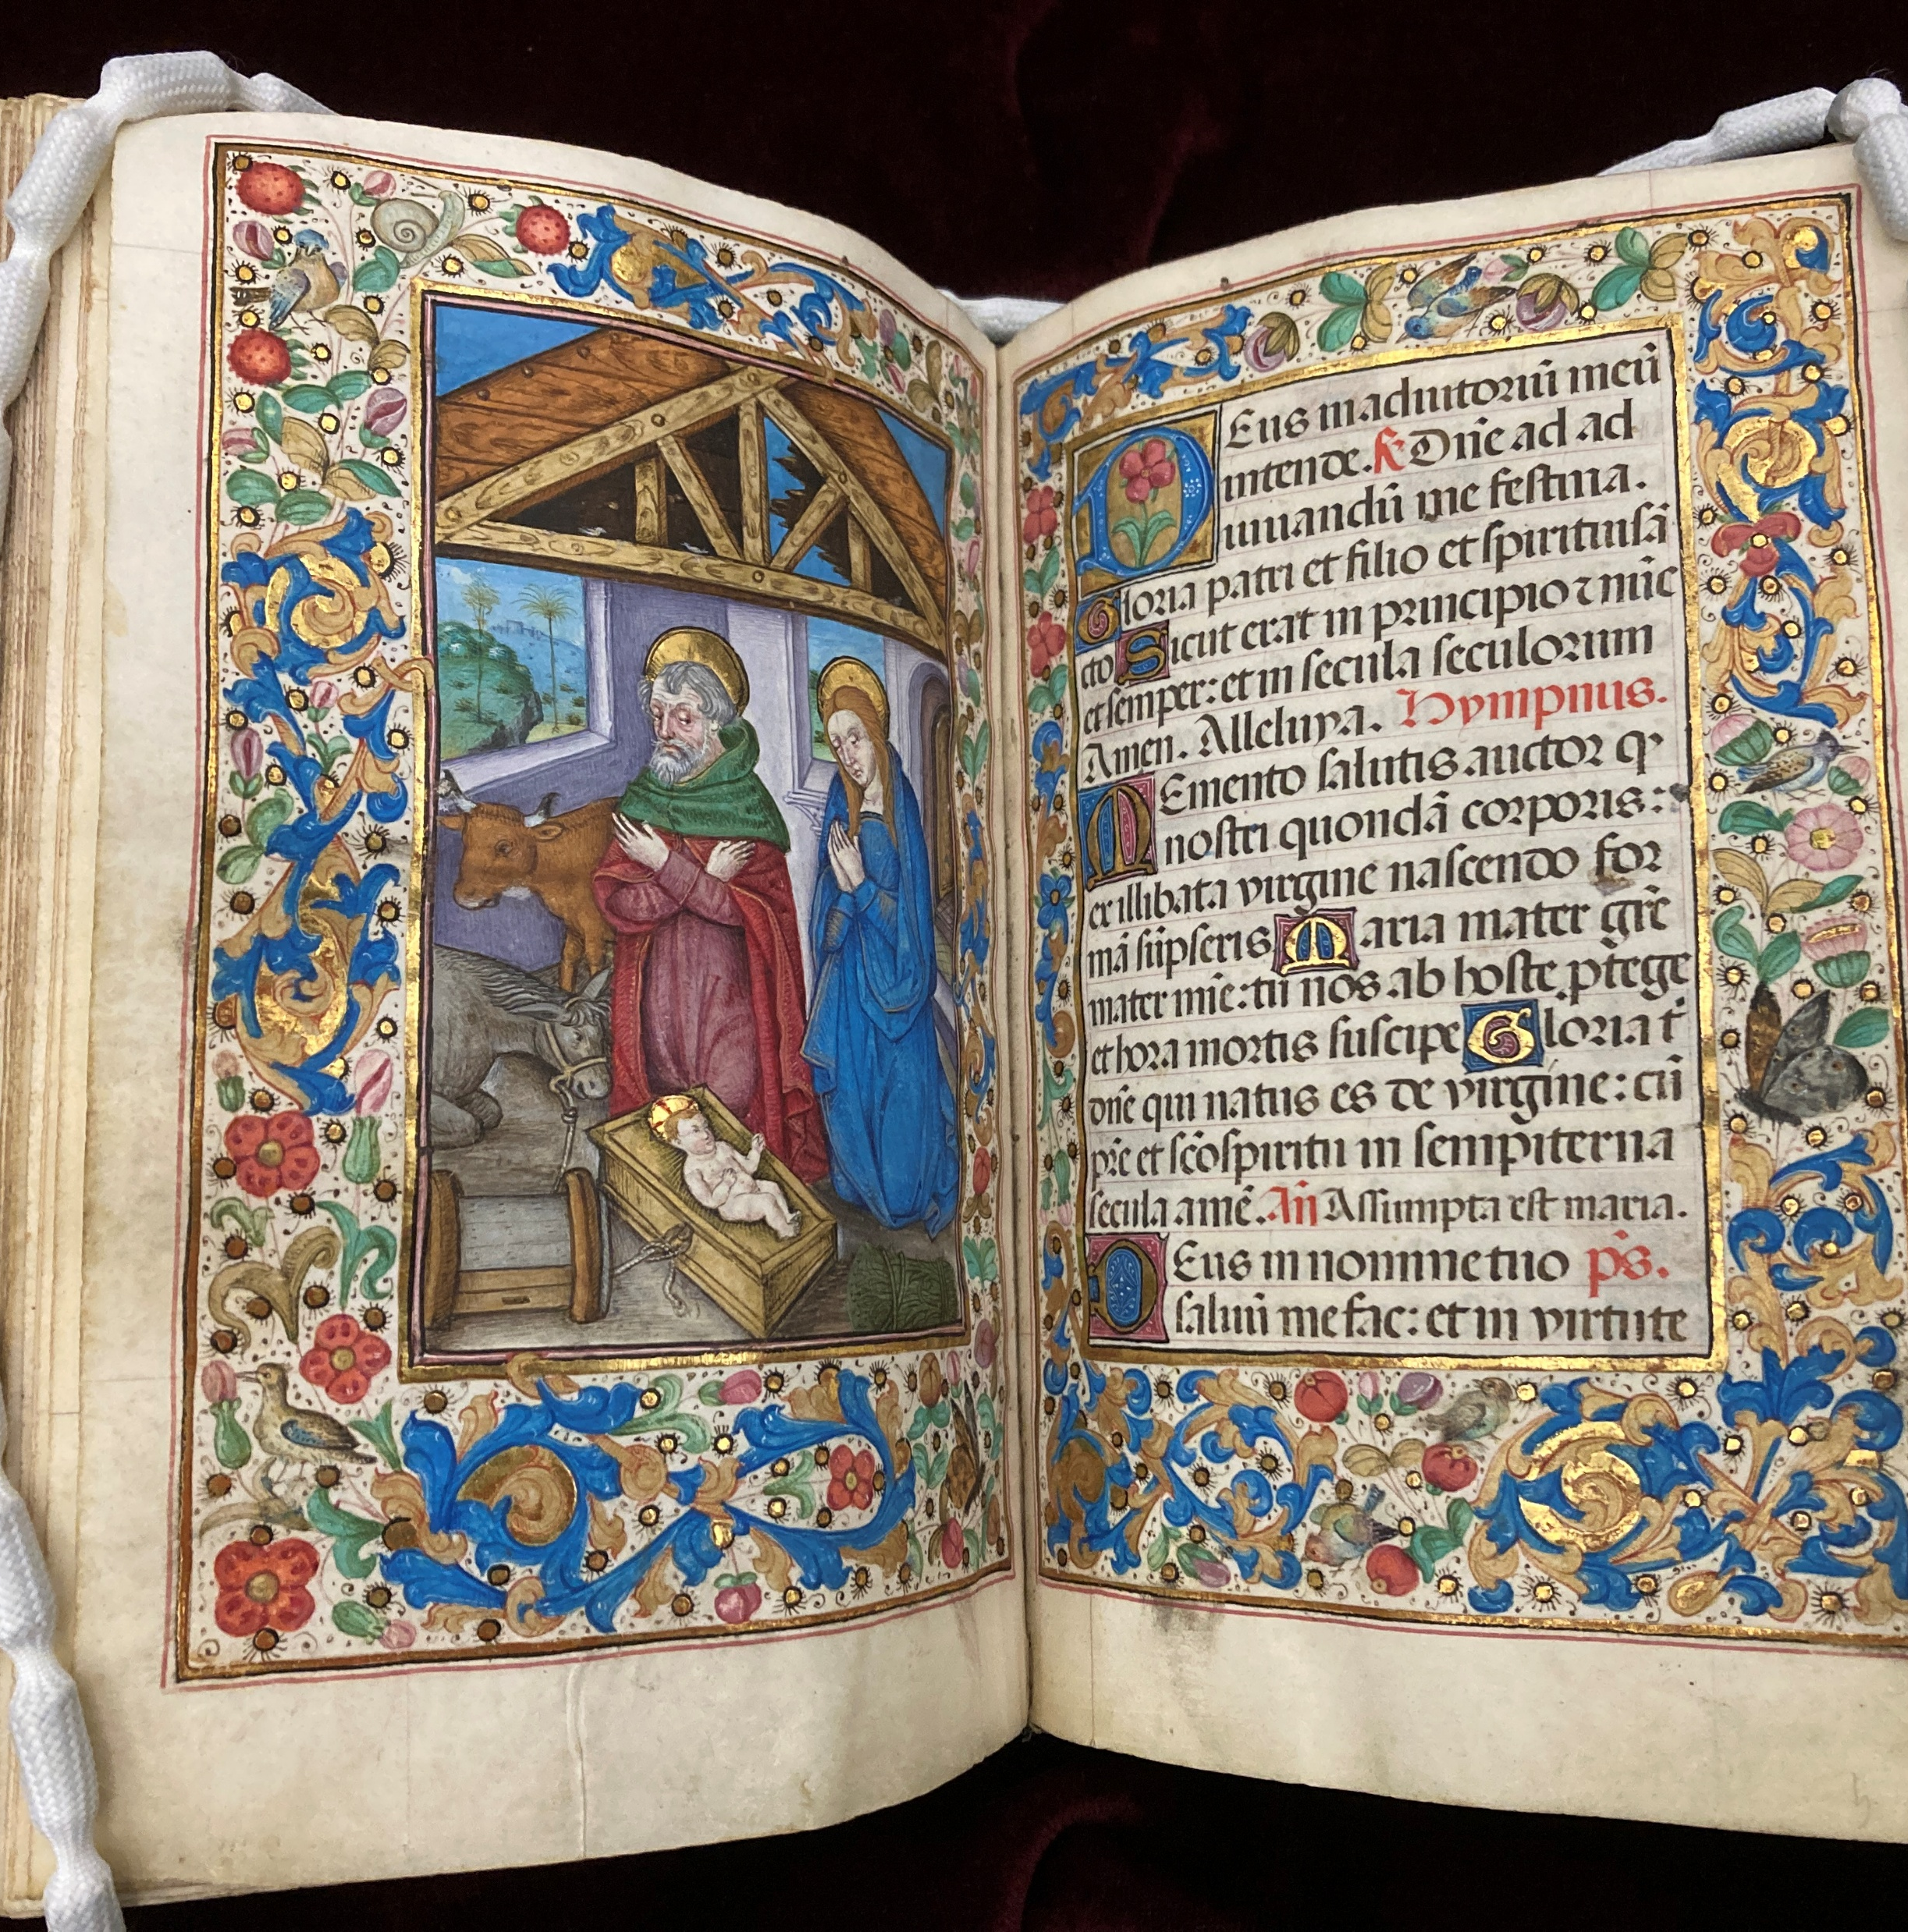
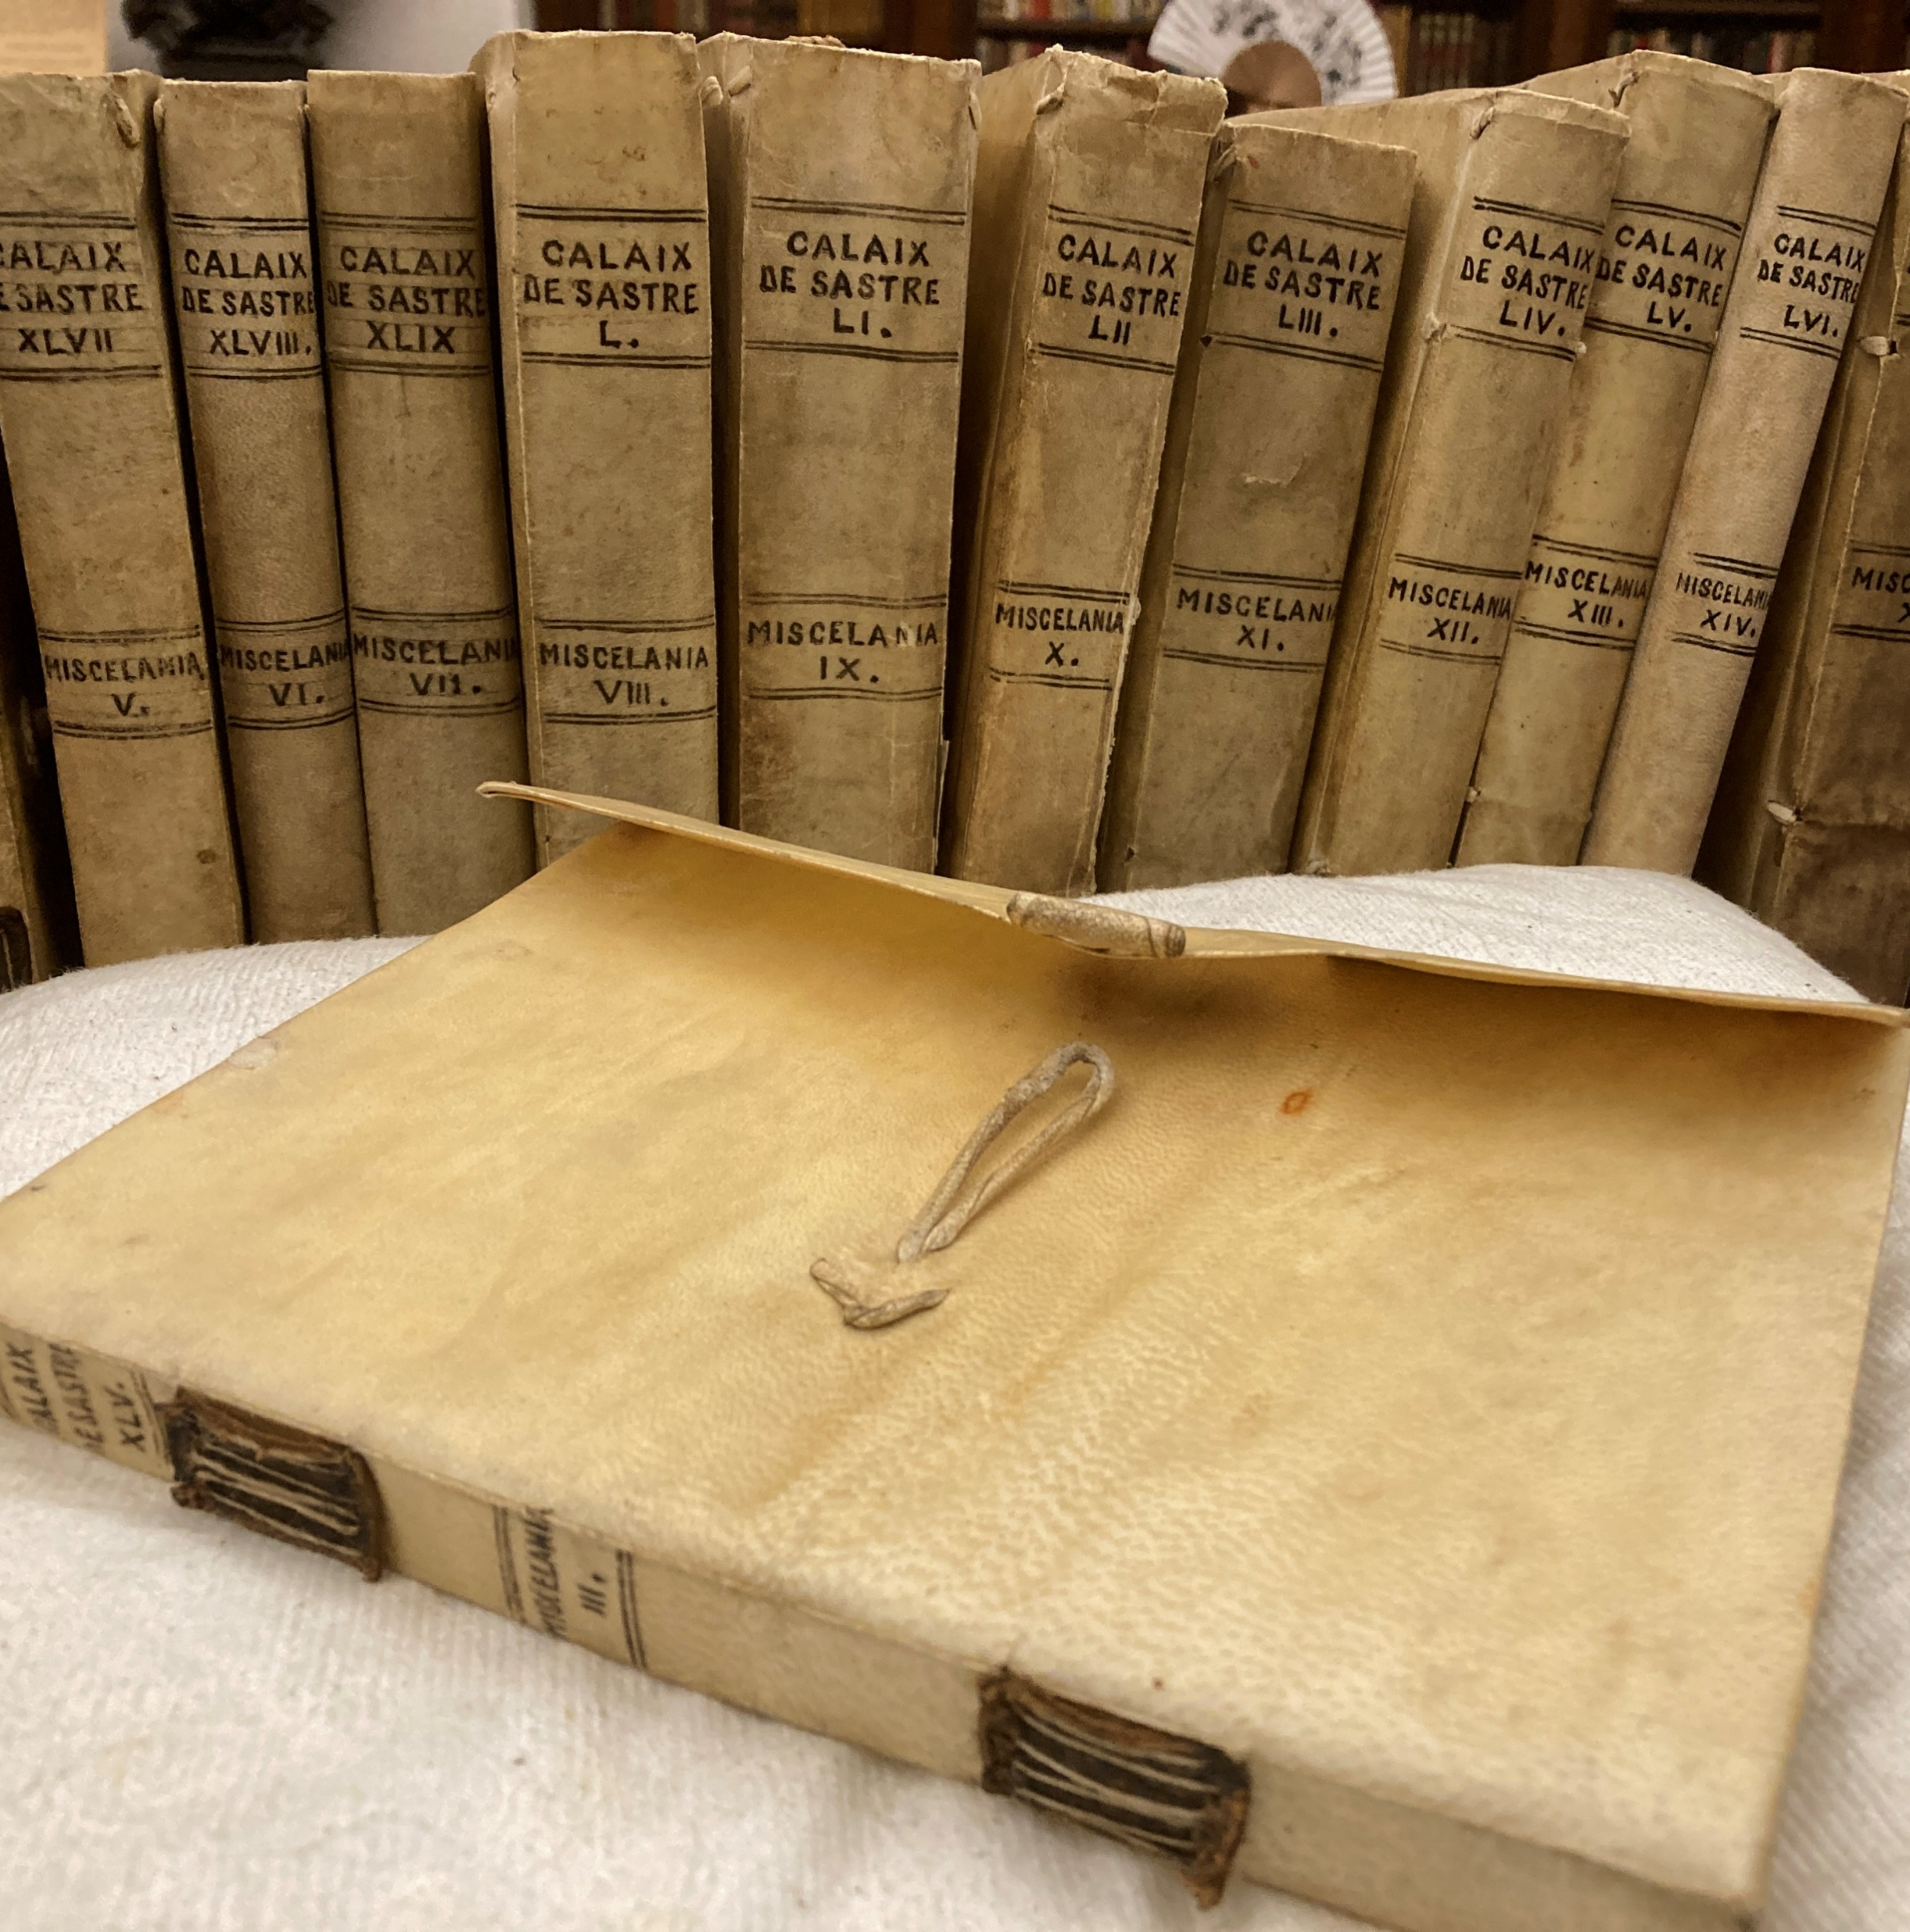
Compras
Ms. 10050
Llibre d’hores de la casa Gralla, 1501-1525
Ms. 10000
Calaix de sastre, 1769 i 1819

Slide 29
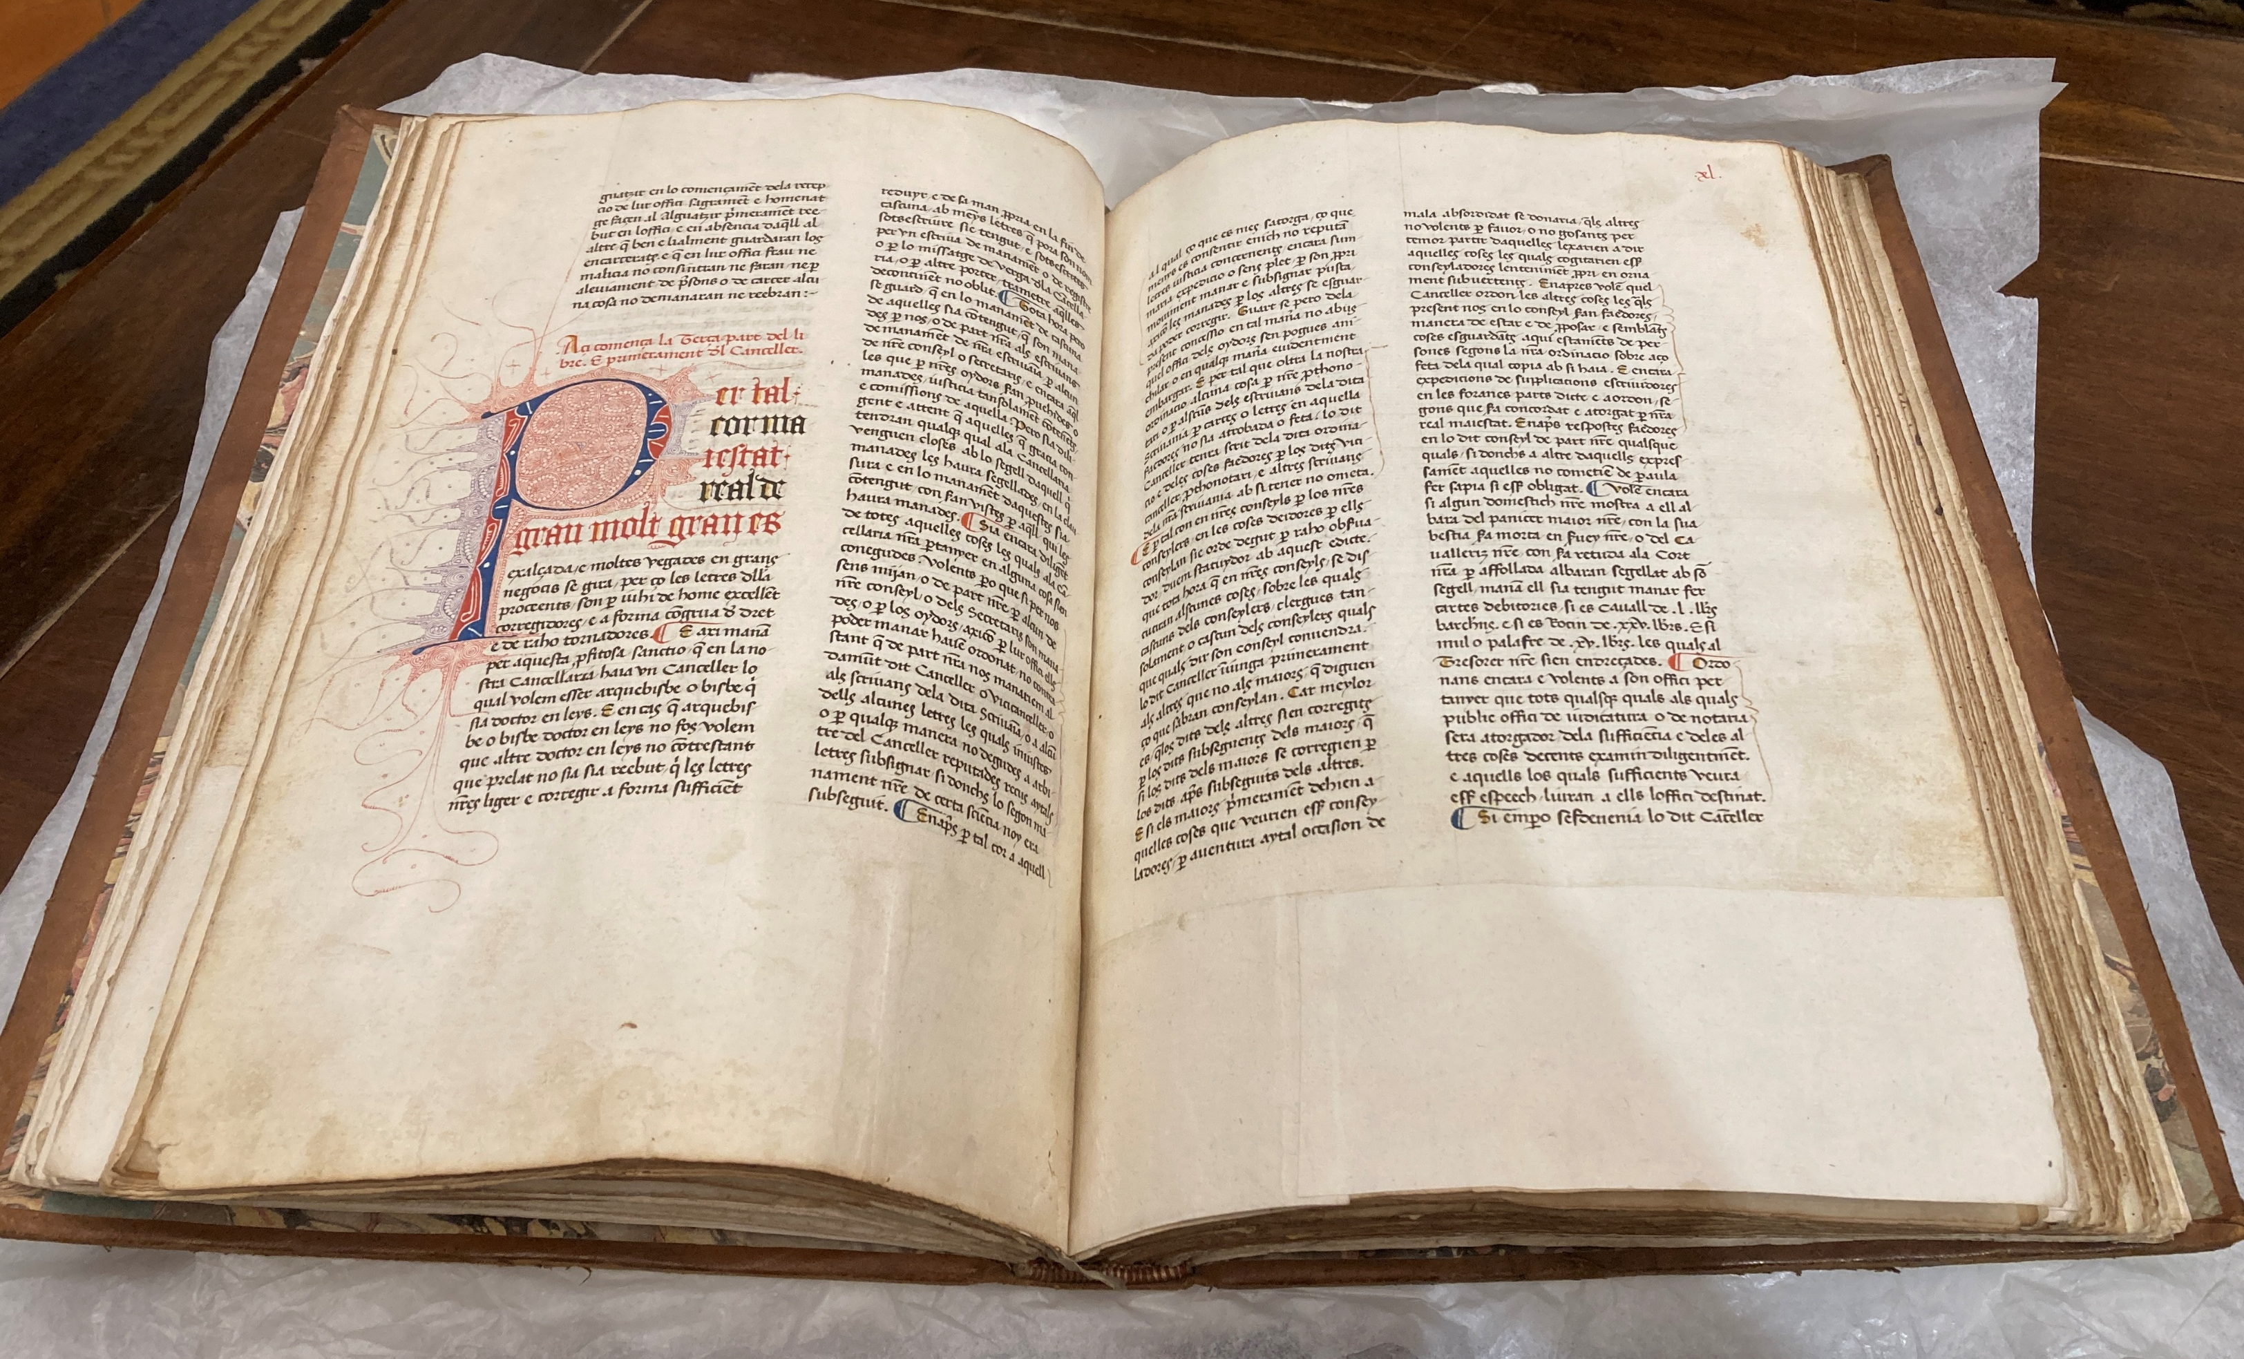
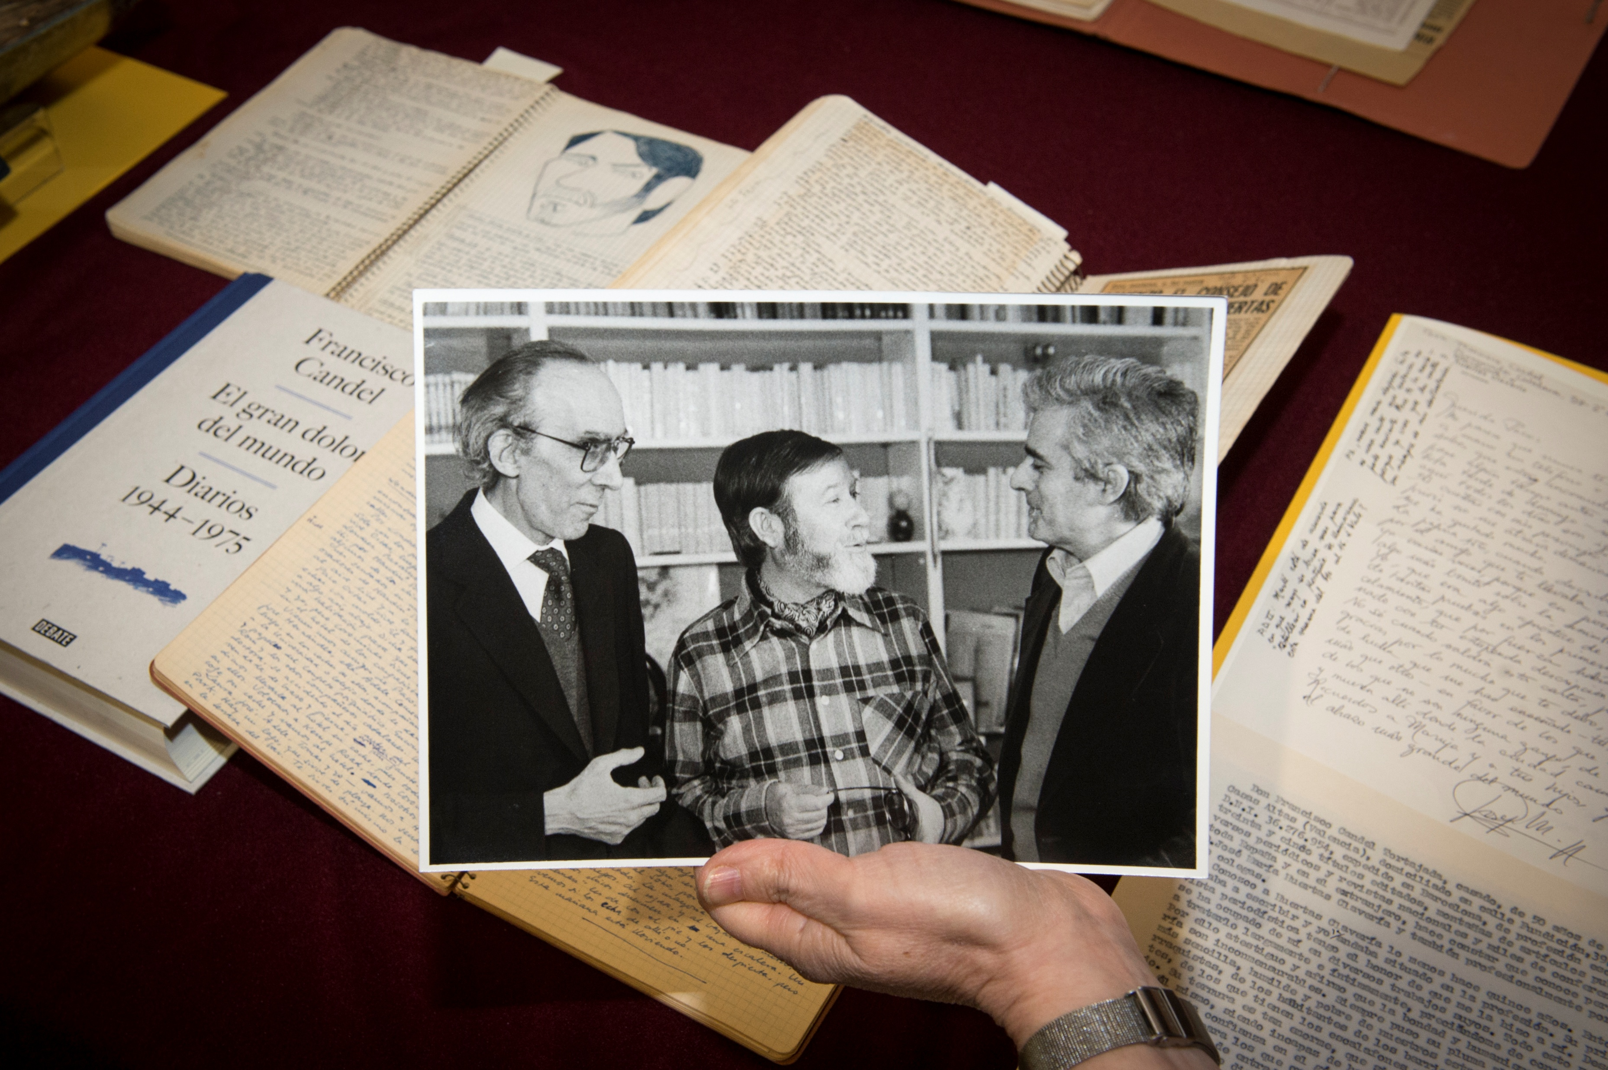
Compras
Ms. 10001
Ordinacions de Cort, entre 1450 y 1514?
Fondo Francisco Candel, 2021, 2024.
Foto: Biblioteca de Catalunya. Oriol Miralles

Slide 30
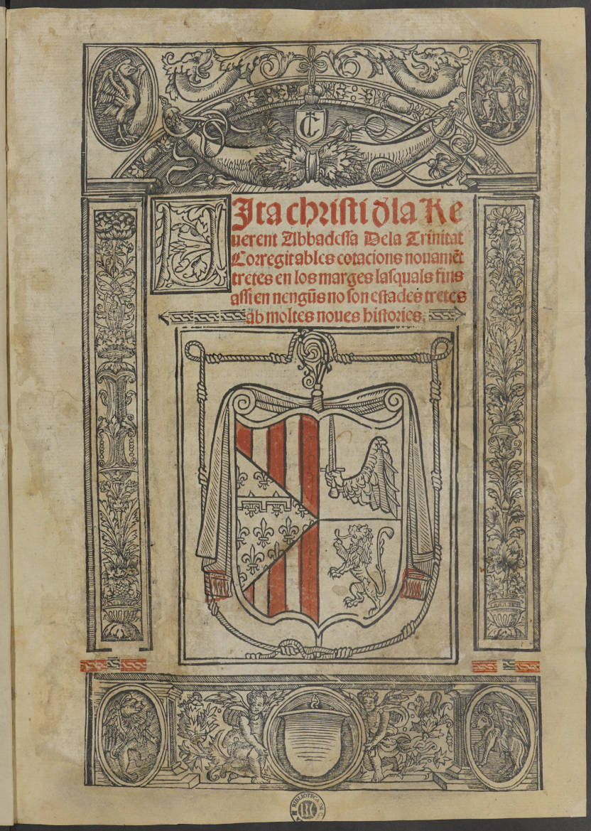
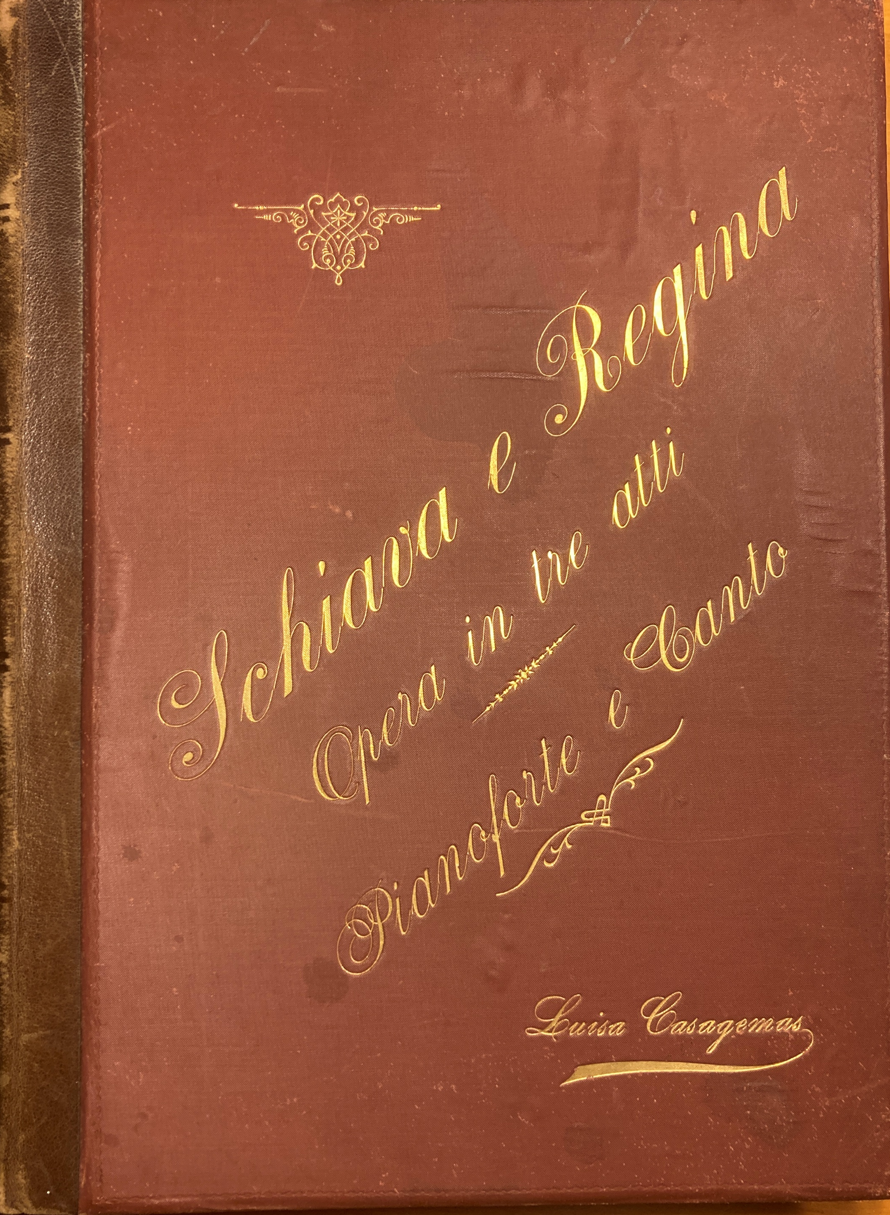
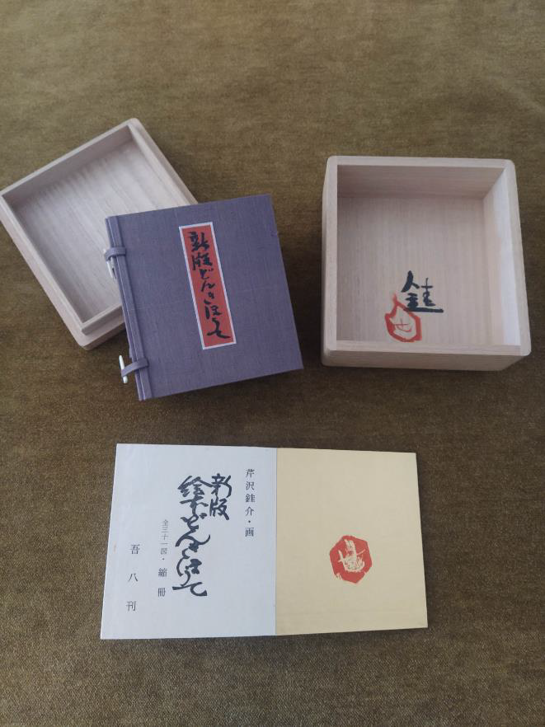
Aguiló-4-108
Vita Christi, 1527
M 7492/2
Schiava e Regina: opera in tre atti,
1894
Cerv. Vitr. III-16
Shinpan ehon Don Kihote, 1978

Slide 31
Política de adquisiciones
  Política de Adquisiciones, 2022
  > Bibliografía catalana y compleción de colecciones especiales
  > Fondos personales de escritores, músicos, artistas de Cataluña
  Fondos editoriales
  > Espacio físico y digital, personal, ofertas, mercado, presupuesto

Slide 32
Política de adquisiciones
  Acorde a los fondos y misión de la BC
  Interés cultural de la obra/pieza/fondo
  Examen territorial (impresos)
  Examen físico
  Examen de mercado
  Precio y costes
  Tramitación y gestiones
Importancia de la selección

Slide 33
Proceso de ingresos
Proceso técnico
Calendario
Puesta a disposición del público
Difusión

Slide 34
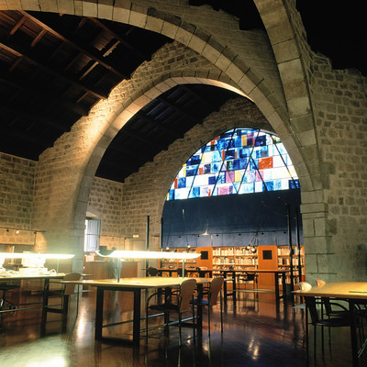
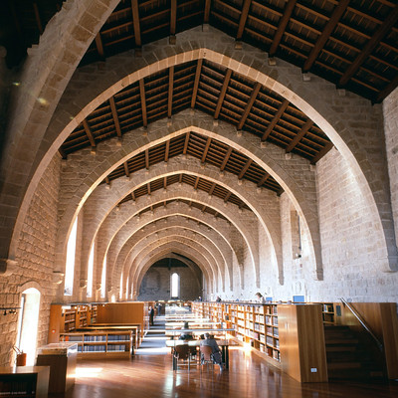
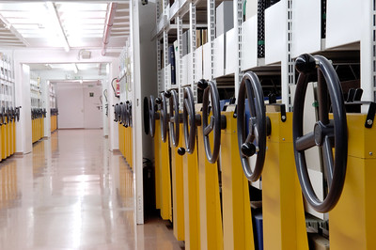
Difusión

Slide 35
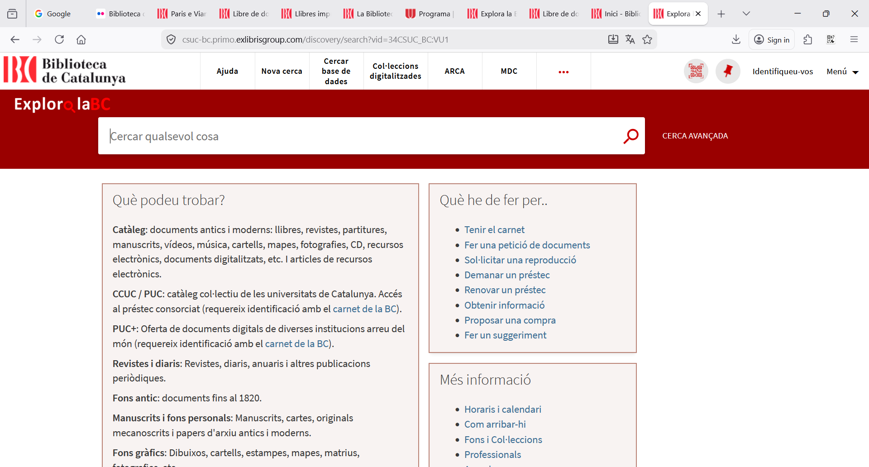
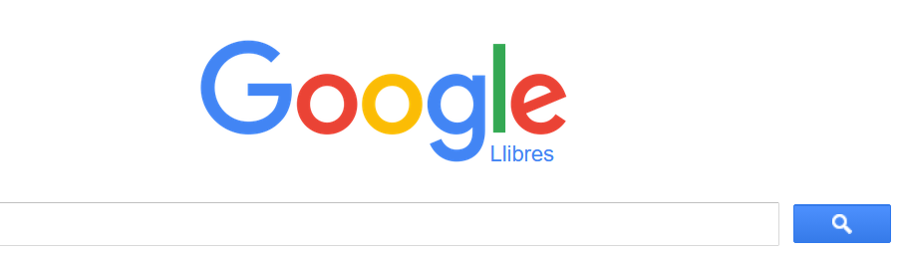




Difusión
1.919.714 consultas, 2025
1.776.972 2024
ca. 18.000.000 de consultas, 2025
1.071.682 consultas, 2025
3.793.326 consultas, 2025

Slide 36
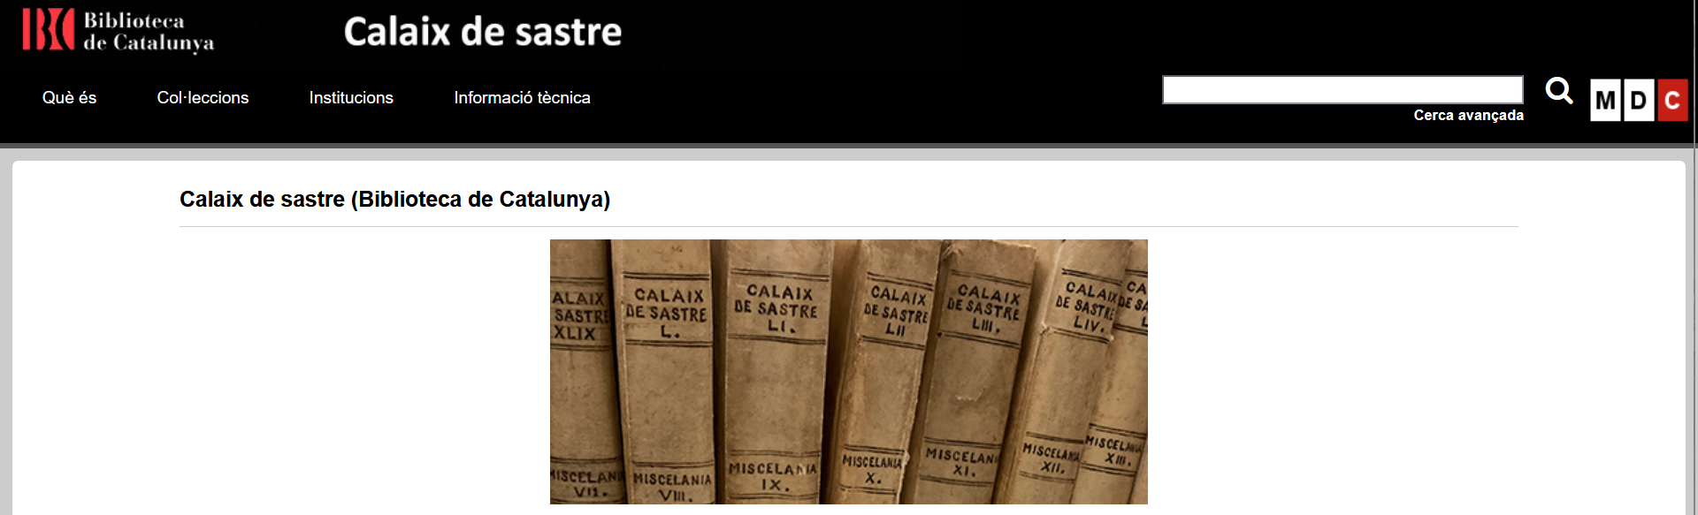
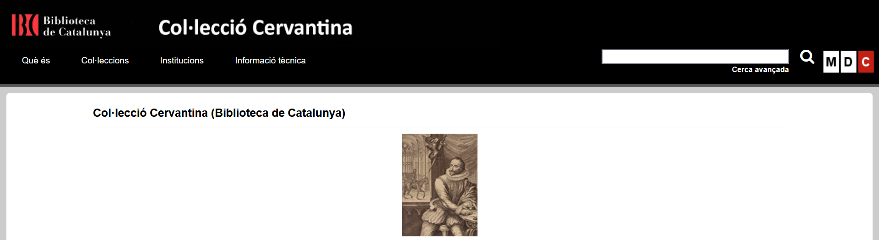
Difusión
73.779 consultas, 2025
20.130 consultas, 2025

Slide 37
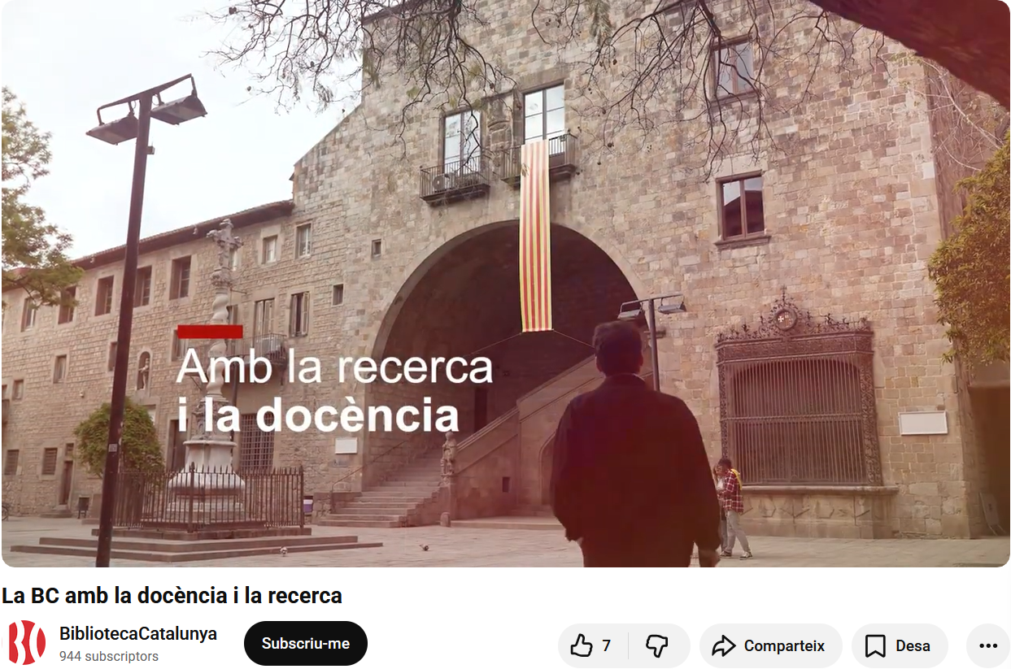
Difusión

Slide 38
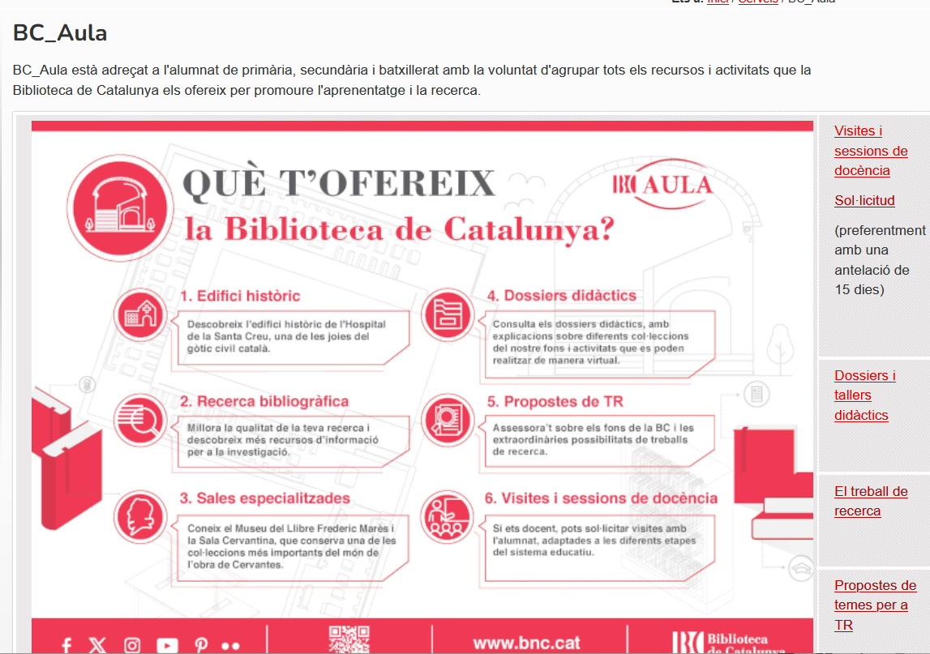
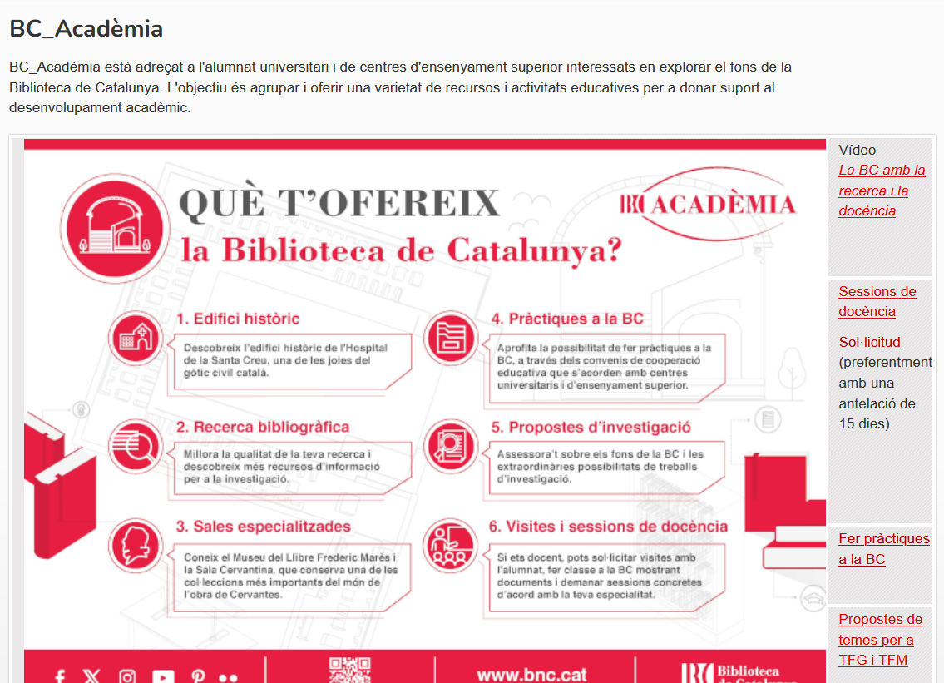
BC_Aula, 96 visitas, 2.239 estudiantes
BC_Academia, 74 visitas, 1.384 estudiantes
(30 grupos desde la Unidad Bibliográfica, visitas cervantinas, musicales y de manuscritos).
5 alumnos en prácticas durante 2025 en la Unidad Bibliográfica

Slide 39
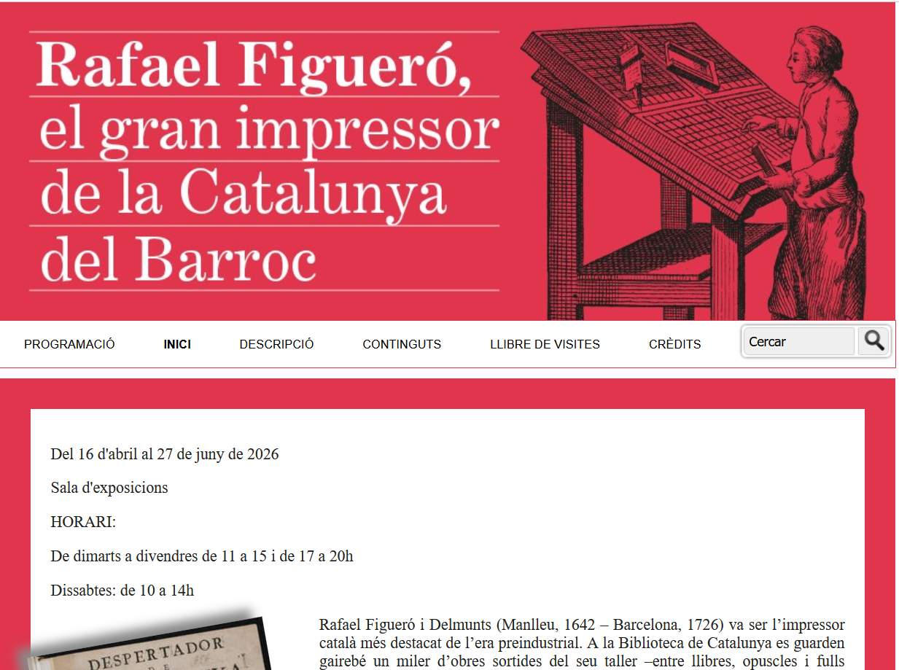
Actividades
Exposiciones, sala de exposiciones y Espai Zero (10 anuales).
Préstamo para exposiciones, 19 proyectos / 117 documentos / Unidad Bibliográfica

Slide 40
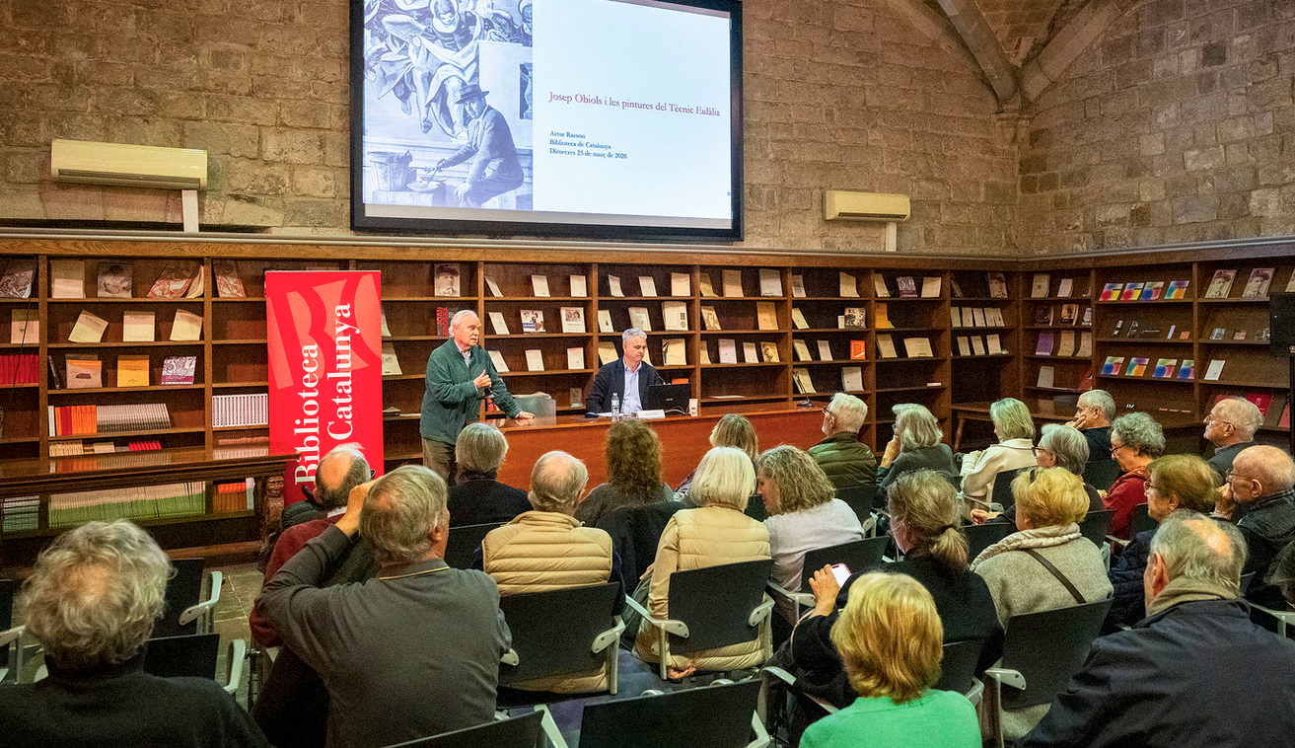
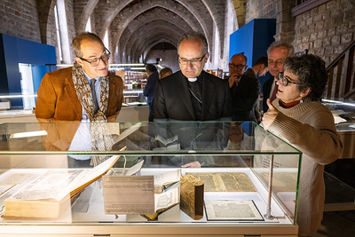
Actividades
ca. 100 anuales presenciales, se transmiten en directo y se difunden a través del canal de Youtube de la BC
2026, Ciclo de conferencias “Institut Tècnic Eulàlia: cent anys”. © Biblioteca de Catalunya. Oriol Miralles.
3 de abril de 2025. "Montserrat 1000 anys".
© Biblioteca de Catalunya. Oriol Miralles.

Slide 41



Actividades
22 octubre 2025, Marià Aguiló: 200 anys
© Biblioteca de Catalunya. Mireia Vall.
14 de noviembre de 2024. Pedrellianes 2024
© Biblioteca de Catalunya. Oriol Miralles.

Slide 42


18 de marzo de 2025. III Trobada de la Xarxa de Ciutats Cervantines
© Biblioteca de Catalunya. Mireia Vall.
8 de octubre de 2020. Conferencia Ciclo Isabel Jolis: "Pioneres europees de la impremta (segles XV i XVI)". A cargo de Eduard Botanch.
© Biblioteca de Catalunya. Oriol Miralles

Slide 43


9 de mayo de 2025. Josep Cercós
© Biblioteca de Catalunya. Oriol Miralles.
Concierto inaugural de la commemoración del centenario de Josep Cercós.
22 de mayo de 2025. Falla & Llobet
© Biblioteca de Catalunya. Oriol Miralles.

Slide 44



Actividades
23 de abril 2019, Jornada de Puertas Abiertas. ca. 2.400 visitantes anuales.
© Biblioteca de Catalunya. Oriol Miralles

Slide 45


Acto de presentación del Libro de Horas de la família Gralla. S. XVI. 25 de febrero de 2026.
© Biblioteca de Catalunya. Oriol Miralles.

Slide 46

Publicaciones en papel

Slide 47





Publicaciones electrónicas
Escrits i memòria
9 títulos disponibles gratis, ca. 6000 descargas

Slide 48


101 capítulos
410 entradas

Slide 49







Redes sociales
26.000 seguidores

Slide 50
Mirando al futuro

Slide 51
Mirando al futuro

Slide 52


Si hortum in bybliotheca habes, nihil deerit

